Slide 1



WEB 기반
차세대 병원 ERP SYSTEM 및 환자응대 서비스
Enterprise Resources Processing

Slide 2






PART 0
목차
01
팀원 소개
Introduce our Team
02
프로젝트 소개 및 일정
Development Plan
03
프로젝트 설계 및 디자인
Architecture and Design
04
주요 이슈 및 해결
Troubleshooting
05
시연
Demonstrate
06
프로젝트 후기
Comment

Slide 3


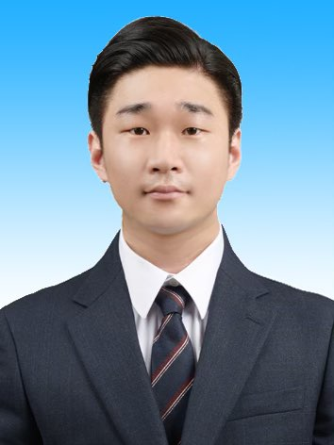
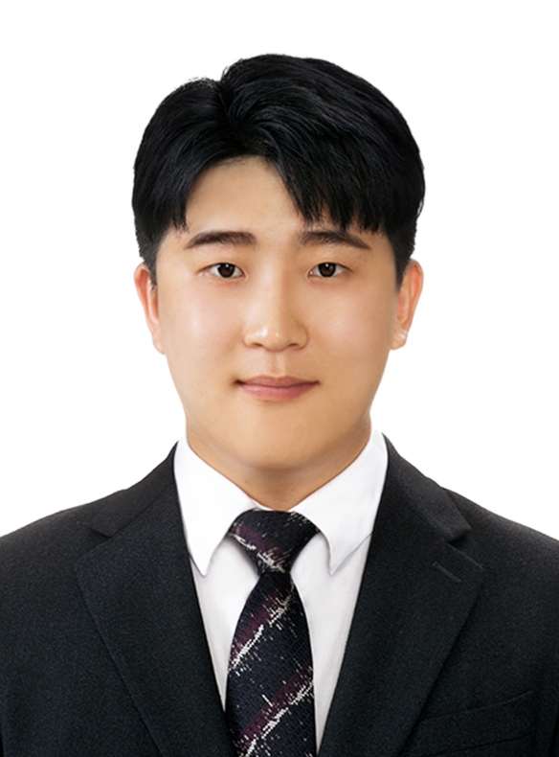



PART 1
Team Introduction
작업 팀 |  | DB설계 | SQL | UI/UX | JSP | Java Script | JQuery | CSS | 단위 테스트 | 전체 테스트 | 디버깅
 | 팀장
 | 박재혁
 | 부팀장
 | 홍진의
 | 팀원
 | 백철호
 | 팀원
 | 방승림
 | 팀원
 | 최진우
팀원소개

Slide 4

02
프로젝트 소개 및 일정

Slide 5
PART 1
Project introduce
선정 계기
프로젝트
소개
“
기존의 설치형 ERP시스템의 경우 모바일버전과 PC버전을 따로 관리해야 하며, 반드시 단말기에 ERP시스템을 설치하여 사용해야 하는 불편함이 있었습니다.
단말기 종류에 관계없이 언제 어디서든 인터넷이 되는 곳이라면 환자관리,
병동관리, 재직관리, 인사관리 등 온갖 병원의 관련된 업무를 처리하기 위하여 웹 기반의 병원 ERP시스템을 선정 하였습니다.
“

Slide 6
PART 2
Project introduce
프로젝트 목표
프로젝트
소개
병원 ERP 시스템 구축에 있어서 특수한 업무 형태를 가진 시스템의 복잡성을 풀어서 사용자에게 편리성을 제공한다.
직관적인 UX/UI구성을 통하여 ERP를 처음 접하는 사용자도 쉽게 사용할 수 있도록 하여 인수/인계의 시간을 단축한다.
인사관리/환자관리/병동관리/직원간 커뮤니케이션도 가능한 종합적 자원관리 시스템을 구축한다.
HTML5의 웹 표준을 준수하여 사용자 접근성을 증대한다.

Slide 7
PART 3
Development Schedule
개발일정 (2019.7.11 ~ 2019.7.30) 총 20일
프로젝트
일정
작업일정 작업단계 | 1 | 2 | 3 | 4 | 5 | 6 | 7 | 8 | 9 | 10 | 11 | 12 | 13 | 14 | 15 | 16 | 17 | 18 | 19 | 20 | 산출물
계획 |  |  |  |  |  |  |  |  |  |  |  |  |  |  |  |  |  |  |  |  | 프로젝트 선정 개발 일정
분석 |  |  |  |  |  |  |  |  |  |  |  |  |  |  |  |  |  |  |  |  | 시스템 요구분석
기본설계 |  |  |  |  |  |  |  |  |  |  |  |  |  |  |  |  |  |  |  |  | Class 명세서
화면설계 |  |  |  |  |  |  |  |  |  |  |  |  |  |  |  |  |  |  |  |  | 화면UI설계도
DB 설계, 뷰 생성 |  |  |  |  |  |  |  |  |  |  |  |  |  |  |  |  |  |  |  |  | ERD Query
구현 |  |  |  |  |  |  |  |  |  |  |  |  |  |  |  |  |  |  |  |  | 원시코드
단위테스트
통합테스트
시스템테스트 |  |  |  |  |  |  |  |  |  |  |  |  |  |  |  |  |  |  |  |  | 개발보고서

Slide 8
03
프로젝트 설계 및 디자인

Slide 9
















PART 1
Development Environment
설계
OS | Language | DB | WAS | Framework
Windows10 | Java (jdk 1.8) JSTL, Jquery JSP, Javascript HTML5, CSS | Oracle 11g | Apache Tomcat 8.5 | Spring(4.3.4ver), Mybatis3

Slide 10

PART 1
Architecture
Use-Case
설계
입원환자 검색
Self-진료접수
직원
환자
<<include>>
접수처진료접수

Slide 11
PART 1
Architecture
Use-Case
보호자기록열람
설계
환자 검색
진료기록|열람
<<inlucde>>
병동 검색
입.퇴원 기록열람
간호사
입.퇴원 수속
환자예약 접수
<<extend>>
예약환자 조회

Slide 12
PART 1
<<include>>
Use-Case
내 정보 열람
내 정보 수정
직원대화방
설계
<<include>>
증명서 발급
재직증명서 발급
<<include>>
월급명세서 조회
휴가 신청자리스트
휴가신청 승인
로그인기록
열람
<<extend>>
인사 직원
휴가신청
직원
근무시간표 조회
초과근무 신청
직원명단 조회
<<extend>>
의료/식품 뉴스
초과근무 신청자리스트
초과근무 승인
<<include>>

Slide 13
PART 2
화면설계
방문객 검색 UI (Index.jsp)
설계
[입원환자 검색]
1. 입원환자 검색
방문객이 지인의 입원한 병실의 호수를 검색하는 창이다.
이름은 부분검색 가능하다. 단 2글자 이상 가능
연락처는 정확한 연락처를 입력하여야 한다.
1
이름으로 검색
이름 or 연락처 입력
연락처로 검색
[검색]
[진료접수]
2
2. 진료접수
방문객이 직접 이름과 주민등록번호를 정확하게 입력하여 접수처를 통하지 않고도 진료접수를 할 수 있다.
이름
이름
주민등록번호
주민등록번호
[진료접수]
http://192.168.0.41:8088/erp/index.do

Slide 14
PART 2
화면설계
직원전용 로그인 (loginForm.jsp)
설계
[직원 로그인]
방문객이 검색한 화면에서 직원 로그인 버튼을 누르면 로그인 화면으로 이동 한다.
로그인할 때 로그인 기록이 DB에 남도록 한다.
한 계정의 로그인이 연속으로 3번 이상 틀릴 경우 로그인 불가상태로 만든다.
1
아이디
admin
암 호
A1234567!
[로그인]
[이전으로]

Slide 15
PART 2
화면설계
페이지 레이아웃 설계
설계
Browser
www.example.com
사
이
드
바
상단 바
사이드 바
기능별 상위 카테고리와 하위 카테고리로 나누어서 들어간다.
2. 상단 바
로그인 환영 메시지
직원간 대화방 개설
로그아웃
로그인 로그 기록
3. 내용
내용

Slide 16
PART 2
화면설계
사이드 바 (Sidebar)
1.환자관리
환자 종합관리에서 화면의 이동없이 모든 환자관련 업무 처리를 하여 쉽고 빠르게 업무 프로세스가 이루어 지도록 한다.
설계
1
3
환자관리
재직관리
환자종합관리
환자검색
환자등록
병동현황
내 정보
재직증명서
월급명세서
휴가신청
월근무표
초과근무신청
직원명단
2.인사관리
인사관리 : 직원의 부서이동 / 직급변경/ 근무시간입력 / 휴직 / 퇴직 / 재직 등의 업무를 처리함
급여지급 : 수당 지급을 하고 초과근무 근속수당 기본급을 확인하고 최종적으로 급여지급 확정을 한다.
2
3.재직관리
내 정보 : 내 정보 확인 및 정보 수정
재직증명서 : 재직 증명서 발급
휴가신청 : 업무 시간표를 확인하고 휴가신청을 한다.
월근무표 : 업무 시간표를 확인하고 초과근무신청을 한다.
직원명단 : 직원 명단을 조회 / 검색 가능하다.
인사관리
인사관리
직원등록
수당/급여 지급
휴가승인
연장근무승인
4
커뮤니티
통계
4.
커뮤니티 : 부서별 공지사항을 확인한다.
통계 : 병원에 관련된 통계를 볼 수 있다.

Slide 17
PART 2
화면설계
직원 메인 화면 (hospitalMain.jsp)
1
1.예약/ 진료 현황
오늘 예약진료가 있는 환자수
오늘 예약하고 방문한 환자 수
오늘 총 진료 환자수를 알려준다.
설계
예약 환자수
예약환자 방문수
진료
환자수
2
3
2.공지사항
로그인하고 들어오자 마자 공지사항이 눈에 띄도록 하여 공지사항이 잘 전달 되도록 한다.
공지사항
크롤링 기사
번호 | 제목 | 작성자 | 부서
1 | Xxx | 박재혁 | 정신의학과
2 | xxx | 홍진의 | 정신의학과
3 | Xxx | 홍진의 | 외과
4 | Xxx | 박재혁 | 인사부
5 | Xxx | 박재혁 | 인사부
3. 크롤링을 이용하여 의료/식품 관련 뉴스를 Main화면에 띄워 주도록 하여 최신 뉴스를 접할 수 있도록 한다.

Slide 18
PART 2
화면설계
대화방
새 대화하기
상단 바에서 새대화하기 누를 경우에 Modal Popup으로 띄워서 대화창을 띄운다
부서를 선택하면 Ajax로 직급 목록 가져온다
부서와 직급을 선택하면 Ajax로 부서와 직급에 맞는 직원의 목록을 직원선택 Select box에 넣어준다.
설계
[새 대화하기]
1
부서선택
직급선택
직원선택
대화 보낼 내용
취소
보내기
2
[대화방]
2. 대화창
실시간 대화가 가능한 대화방이다.
(1)을 통해 대화방을 개설하면 대화가 가능하다.
안녕하세요
안녕하세요
안녕하세요
메세지보내기
보내기
취소

Slide 19
PART 2
화면설계
환자 종합관리 (hospitalMain.jsp)
설계
1
3
환자검색
이름, 생년, 환자번호로 환자를 검색한다.
부분 검색 가능하다.
이름과 생년은 최소 2자이상만 검색가능
환자등록버튼으로 팝업창에 환자 등록을 띄운다.
환자검색
환자 인적사항
진료기록
이름 | 성별 | 주민 | 주소
1 | Xxx
번호 | 병명 |  | 진료날짜
1
2
이름
생년
번호
2. (1)의 환자검색을 하였을 때 검색된 결과를 보여준다.
검색
환자등록
보호자기록
예약기록
이름 | 성별 | 생년 | 주소
1 | Xxx
2 | YYY
3 | bbb
번호 | 관계 | 이름 | 연락처
1 | Xxx
2 | xxx
번호 | 관계 | 이름 | 연락처
1 | Xxx
2 | xxx
3. (2)에서 검색된 환자 리스트 중 하나를 클릭할 경우 그 환자의 정보 일체가 한 화면에 다 뿌려지게 된다.
2
입원기록
번호 | 진료 | 호실 | 입원일
1
2

Slide 20
PART 2
화면설계
환자 등록 (patientRegForm.jsp)
설계
[환자 등록]
이름
주민번호
연락처
주소
1
1. 인적사항을 입력한 후 등록버튼을 누르면 바로 진료 등록 화면으로 이동한다.
등록

Slide 21
PART 2
화면설계
환자 등록 (patientRegForm.jsp)
설계
[진료 등록]
환자 진료 등록
환자번호 | 68 | 환자이름 | 홍길동
담당의사 |  | 병명
진료비 | 원 | 수납여부
특이사항
1. 진료과를 선택하면 진료과에 맞는 출근한 의사 목록이 나온다.
1
2
진료과
담당의사
병명
수납여부 선택
2. 담당의사를 선택하면 그 의사가 진료하는 과목을 선택할 수 있다.
3
등록
취소

Slide 22
PART 2
화면설계
병동현황 (hospitalroomSatus.jsp)
설계
병동현황
진료과 별 총 병상 수 / 사용 수 / 잔여수를 보여준다.
만원인 입원실은 클릭할 수 없다.
병동 | 총병상수 | 사용수 | 잔여수 | 상태
산부인과 | 26 | 11 | 15 | 잔여
정신의학과 | 26 | 15 | 11 | 잔여
외과 | 26 | 26 | 0 | 만원
내과 | 26 | 15 | 11 | 잔여
1
2. 클릭한 진료 과 내의 인실 별 병실 현황을 보여준다.
병동 | 인실 | 총병상수 | 사용수 | 잔여수 | 상태
산부인과 | 1인실 | 2 | 2 | 0 | 만원
산부인과 | 4인실 | 8 | 7 | 1 | 잔여
산부인과 | 8인실 | 16 | 2 | 14 | 잔여
2
병동 | 인실 | 호실 | 병상수 | 사용수 | 잔여수 | 상태
산부인과 | 403호 | 4인실 | 4 | 4 | 0 | 만원
산부인과 | 404호 | 4인실 | 4 | 3 | 1 | 잔여
3. 클릭한 과별 인원별 병실에 관한 입원 가능한 호실이 나오게 된다.
3

Slide 23
PART 2
화면설계
공지사항 (boardListForm.jsp)
1
설계
Keyword
부서선택
검색
모두검색
10 행보기
1.검색조건
2.공지사항
부서별 담당자만 공지사항에 각 부서의 공지사항에 글 쓸 수 있다.
번호 | 제목 | 작성자 | 부서 | 등록일
1 |  | 강호동
2 |  | 강호동
3 |  | 홍진의
4 |  | 박재혁
5 |  | 박재혁
6 |  | 나문희
7 |  | 강호동
8 |  | 홍진의
9 |  | 이시영
10 |  | 나문희
2

Slide 24
PART 2
화면설계
내정보 (myinfoManagement.jsp)
설계
[내정보]
1
비밀번호를 다시한번 입력해야 내정보를 열람하고 수정 할 수 있다.
비밀번호
비밀번호 입력
[확인]

Slide 25
PART 2
화면설계
재직증명서 (employeeCertificateView.jsp)
1
설계
[재직증명서]
출력
출력버튼으로 손쉽게 재직증명서를 출력 할 수 있다.
재직증명서
인적사항 | 성명 |  | 생년월일
 | 전화번호 |  | 주소 | 없응
업체정보 | 업체명 | Kosmo병원 | 사업자등록번호 | 99999
 | 전화번호 | 01050436412 | 주소 | 서울시 송파구
재직사항 | 소속 |  | 직위직급
 | 재직기간 | 부터 현재 재직중임
확인자 | 직위 | 인사처장 | 성명 | 김땡땡
용도 | 제출용
위와 같이 재직하고 있다고 증명합니다. 2019년 07월 31일 주식회사 대표 (인)

Slide 26
PART 2
화면설계
재직증명서 (employeeCertificateView.jsp)
1
설계
년
월
[월급명세서]
<Select> 박스로 년과 월을 선택하여 선택한 년 월에 관한 월급 명세서를 가져온다. 페이지에 들어 왔을 때 기본으로 바로 전달의 월급 명세서를 보여준다.
성명 |  | 부서
직책 |  | 지급일
지급항목 | 지급액 | 공제항목 | 공제역
기본급 | 0 | 소득세 | 0
연장수당 | 0 | 주민세 | 0
근속년수수당 | 0 | 고용보험 | 0
상여금 |  | 국민연금 | 0
문화생활비 | 0 | 장기요양 | 0
식대 | 0 | 건강보험 | 0
육아수당 | 0 | 연말정산
복지후생
기타
급여계 | 0 | 공제합계 | 0
실수령액 | 0

Slide 27
PART 2
화면설계
휴가신청 (vacationApplication.jsp)
설계
2019년 8월
일 | 월 | 화 | 수 | 목 | 금 | 토
 | 1 오전 | 2 오후 | 3 야간 | 4 오전 | 5 오후 | 6 야간
7 휴가 | 8 휴가 | 9 휴가 | 10 야간 | 11 오후 | 12 오전 | 13 휴무
14 야간 | 15 휴무 | 16 휴무 | 17 오전 | 18 오전 | 19 오전 | 20 휴가
21 휴가 | 22 휴가 | 23 휴가 | 24 휴가 | 25 오후 | 26 오후 | 27 오후
28 야간 | 29 야간 | 30 오후
1
근무 시간표를 보고 신청 버튼을 누름으로 휴가신청을 할 수 있다.
신청한 휴가의 승인여부를 표시해 준다.
휴무인 날에는 휴가 신청을 할 수 없다.
신청
신청
신청
신청
신청
신청
신청
신청
신청
신청
신청
신청
신청
신청
신청
신청
신청
신청
신청
신청
신청
신청

Slide 28
PART 1
화면설계
초과근무신청 (workingSchedule.jsp)
설계
2019년 8월
일 | 월 | 화 | 수 | 목 | 금 | 토
 | 1 오전 | 2 오후 | 3 야간 | 4 오전 | 5 오후 | 6 야간
7 휴가 | 8 휴가 | 9 휴가 | 10 야간 | 11 오후 | 12 오전 | 13 휴무
14 야간 | 15 휴무 | 16 휴무 | 17 오전 | 18 오전 | 19 오전 | 20 휴가
21 휴가 | 22 휴가 | 23 휴가 | 24 휴가 | 25 오후 | 26 오후 | 27 오후
28 야간 | 29 야간 | 30 오후
1
근무 시간표를 보고 초과근무 시간을 설정하고 신청버튼을 누르면 초과근무 신청을 할 수 있다
신청한 초과근무신청의 승인여부를 표시해 준다.
휴무 및 휴가 날에는 초과근무 신청을 할 수 없다.
신청
신청
신청
신청
신청
신청
신청
신청
신청
신청
신청
신청
신청
신청
신청
신청
신청
신청
신청
신청
신청
신청

Slide 29

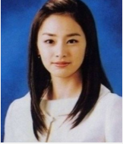
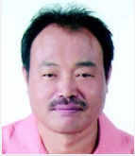


PART 2
화면설계
직원검색 (hRMEmpList.jsp)
1
설계
이름
Keyword
부서
직급
검색
직원 명단 검색 폼
번호 | 사진 | 사번 | 이름 | 부서 | 직급 | 연락처
1 |  | 11 | 최아라 | 내과 | 일반간호사 | 01026202226
2 |  | 13 | 전효성 | 내과 | 일반간호사 | 01020285556
3 |  | 14 | 장재인 | 내과 | 일반간호사 | 01080567007
4 |  | 12 | 이민정 | 내과 | 수석간호사 | 01080370707
5 |  | 3 | 양요섭 | 내과 | 인턴의사 | 01026245789
2. 직원명단
사진이 들어간다.
직원등록을 할 때 사진을 업로드 할 수 있다.
2

Slide 30
PART 2
화면설계
인사관리 (hRMEmpManagement.jsp)
설계
1
이름
Keyword
부서
직급
검색
1. 검색조건
5
2.근무시간입력으로 이동한다.
직원등록
2
3
4
3. 부서 이동과 직급변경을 한다.
4. 직원의 휴직, 퇴직, 복귀 처리를 한다.
5. 직원등록을 인사관리에서 등록한다.
사번 | 이름 | 근무시간입력 | 부서 이동 | 직급 변경 | 휴직 | 퇴직 | 복귀
1 | a
2 | b
3 | c
4 | d
입력
이동
변경
휴직
퇴직
복귀
입력
이동
변경
휴직
퇴직
복귀
입력
이동
변경
휴직
퇴직
복귀
입력
이동
변경
휴직
퇴직
복귀

Slide 31
PART 2
화면설계
근무시간 입력 (hRMInsertSchedule.jsp)
1
설계
사번 | 11 | 부서 | 내과 | 직급 | 일반간호사 | 이름 | 최아라
1. 현재 근무시간 입력중인 직원의 정보를 보여준다.
< | 2019년 7월 |  |  |  |  | >
일 | 월 | 화 | 수 | 목 | 금 | 토
 | 1 오전 오후 야간 휴무 | 2 오전 오후 야간 휴무 | 3 오전 오후 야간 휴무 | 4 오전 오후 야간 휴무 | 5 오전 오후 야간 휴무 | 6 오전 오후 야간 휴무
7 오전 오후 야간 휴무 | 8 오전 오후 야간 휴무 | 9 오전 오후 야간 휴무 | 10 오전 오후 야간 휴무 | 11 오전 오후 야간 휴무 | 12 오전 오후 야간 휴무 | 13 오전 오후 야간 휴무
14 오전 오후 야간 휴무 | 15 오전 오후 야간 휴무 | 16 오전 오후 야간 휴무 | 17 오전 오후 야간 휴무 | 18 오전 오후 야간 휴무 | 19 오전 오후 야간 휴무 | 20 오전 오후 야간 휴무
21 오전 오후 야간 휴무 | 22 오전 오후 야간 휴무 | 23 오전 오후 야간 휴무 | 24 오전 오후 야간 휴무 | 25 오전 오후 야간 휴무 | 26 오전 오후 야간 휴무 | 27 오전 오후 야간 휴무
28 오전 오후 야간 휴무 | 29 오전 오후 야간 휴무 | 30 오전 오후 야간 휴무 | 31 오전 오후 야간 휴무
2
2. 선택한 사람을 일별로 오전, 오후, 야간, 휴무 등의 스케쥴을 선택해서 근무시간을 입력한다.

Slide 32
PART 2
화면설계
급여지급 (hRMSalaryPayment.jsp)
1.예약/ 진료 현황
오늘 예약진료가 있는 환자수
오늘 예약하고 방문한 환자 수
오늘 총 진료 환자수를 알려준다.
설계
1
사번 | 부서 | 직급 | 기본급 | 식대 | 육아수당 | 문화수당 | 기타수당 | 급여지급 | 지급취소 | 상태
8 | 내과 | 과장의사 | 2000 |  |  |  |  |  |  | 지급확정
54 | 내과 | 과장의사 | 2000
5 | 내과 | 레지던트 | 500 |  |  |  |  |  |  | 지급확정
6 | 내과 | 레지던트 | 500 |  |  |  |  |  |  | 지급확정
12 | 내과 | 수석간호사 | 400 |  |  |  |  |  |  | 지급확정
확정
취소
2.공지사항
로그인하고 들어오자 마자 공지사항이 눈에 띄도록 하여 공지사항이 잘 전달 되도록 한다.
확정
취소
확정
취소
3. 크롤링을 이용하여 의료/식품 관련 뉴스를 Main화면에 띄워 주도록 하여 최신 뉴스를 접할 수 있도록 한다.
확정
취소
확정
취소

Slide 33
PART 2
화면설계
휴가승인 (hRMVacationAppList.jsp)
설계
1
이름
Keyword
부서
직급
검색
1.휴가신청자 조건 검색 폼
2
2.휴가를 신청한 직원의 목록
승인, 반련, 보류의 버튼을 눌러서 휴가신청 상태를 갱신한다.
사번 | 부서 | 직급 | 승인여부 | 승인/반려/보류
8 | 내과 | 과장의사 | 미승인 | [승인],[반려],[보류]
54 | 내과 | 과장의사 | 미승인 | [승인],[반려],[보류]
5 | 내과 | 레지던트 | 미승인 | [승인],[반려],[보류]
6 | 내과 | 레지던트 | 미승인 | [승인],[반려],[보류]
12 | 내과 | 수석간호사 | 미승인 | [승인],[반려],[보류]

Slide 34
PART 2
화면설계
연장근무승인 (hRMWorkOverPermit.jsp)
설계
1
01
1.연장 근무 신청자 조건 검색 폼
이름
Keyword
부서
직급
검색
2
2.연장 근무 신청한 사람들의 목록
승인, 반려, 보류 버튼으로 연장근무신청을 승인여부를 결정한다.
사번 | 부서 | 직급 | 승인여부 | 승인/반려/보류
8 | 내과 | 과장의사 | 미승인 | [승인],[반려],[보류]
54 | 내과 | 과장의사 | 미승인 | [승인],[반려],[보류]
5 | 내과 | 레지던트 | 미승인 | [승인],[반려],[보류]
6 | 내과 | 레지던트 | 미승인 | [승인],[반려],[보류]
12 | 내과 | 수석간호사 | 미승인 | [승인],[반려],[보류]

Slide 35
PART 2
화면설계
휴가승인 (hRMVacationAppList.jsp)
설계
1
이름
Keyword
부서
직급
검색
1.휴가신청자 조건 검색 폼
2
2.휴가를 신청한 직원의 목록
승인, 반련, 보류의 버튼을 눌러서 휴가신청 상태를 갱신한다.
사번 | 부서 | 직급 | 승인여부 | 승인/반려/보류
8 | 내과 | 과장의사 | 미승인 | [승인],[반려],[보류]
54 | 내과 | 과장의사 | 미승인 | [승인],[반려],[보류]
5 | 내과 | 레지던트 | 미승인 | [승인],[반려],[보류]
6 | 내과 | 레지던트 | 미승인 | [승인],[반려],[보류]
12 | 내과 | 수석간호사 | 미승인 | [승인],[반려],[보류]

Slide 36
PART 2
화면설계
통계 (statisticsHospital.jsp)
설계
1
병원에 관련된 통계가 들어간다.
월별 진료 환자수
부서별 진료 환자수
월별 매출 그래프
월별 부서별 입원환자수
년별 검색이 가능하다.

Slide 37
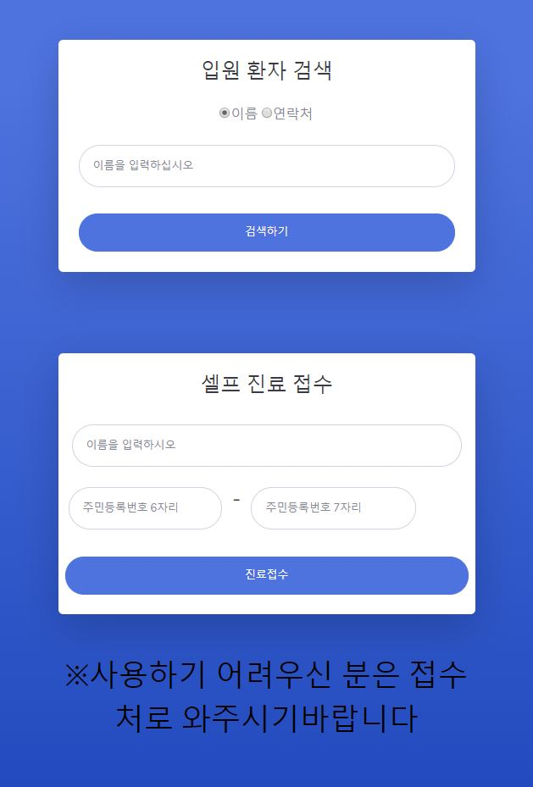
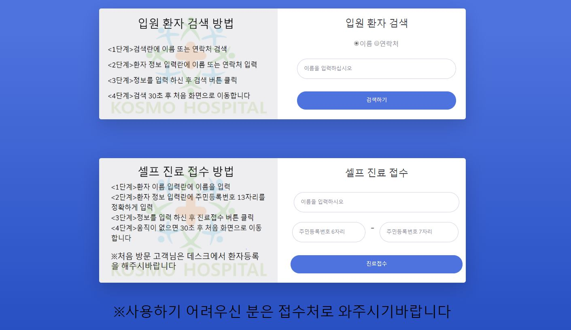
PART 2-1
반응형 웹 PC와 모바일 화면
게스트검색 (Index.jsp)
설계
Browser
www.example.com
PC화면
모바일화면

Slide 38
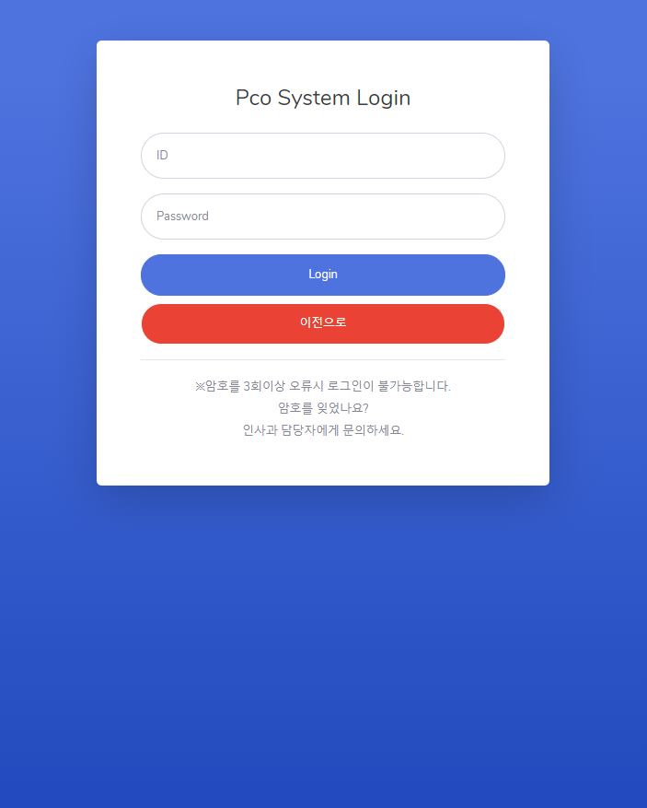
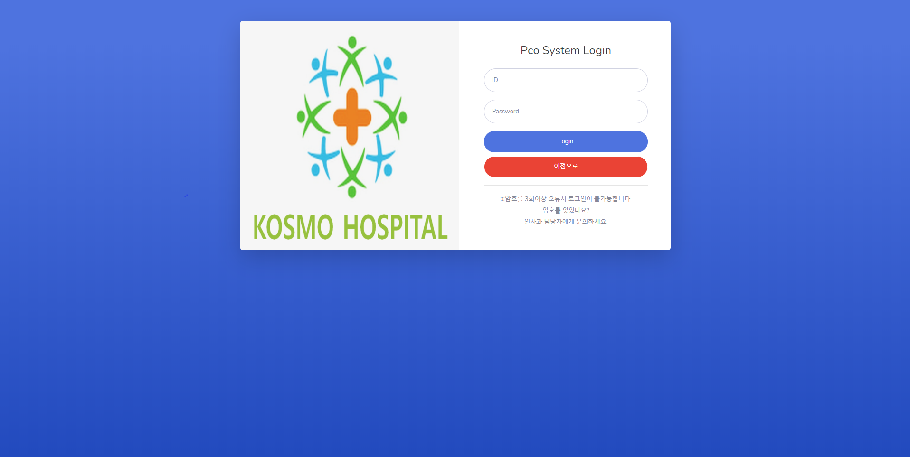
PART 2-1
반응형 웹 PC와 모바일 화면
로그인 (Login.jsp)
설계
Browser
www.example.com
PC화면
모바일화면

Slide 39
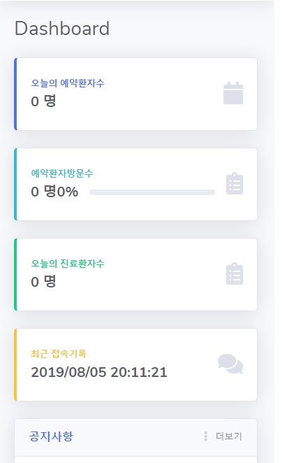
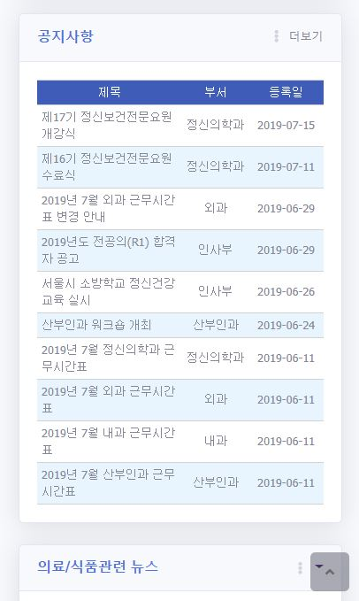
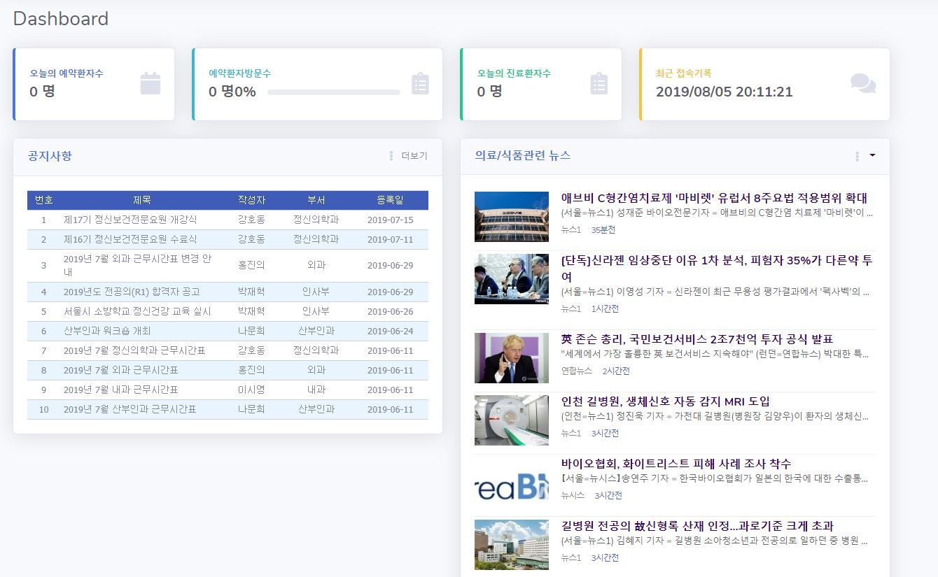
PART 2-1
반응형 웹 PC와 모바일 화면
메인화면 (hospitalMain.jsp)
설계
Browser
www.example.com
PC화면
모바일화면

Slide 40
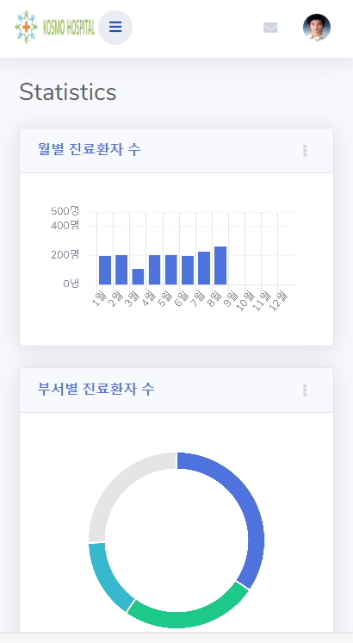
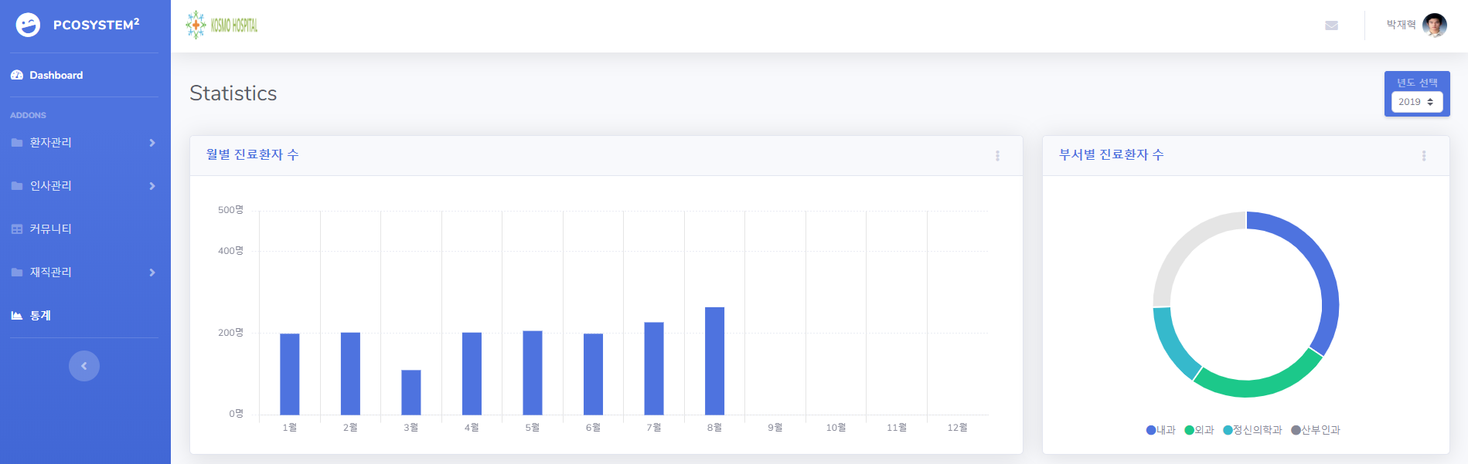
PART 2-1
반응형 웹 PC와 모바일 화면
통계 (statisticsHospital.jsp)
설계
Browser
www.example.com
PC화면
모바일화면

Slide 41
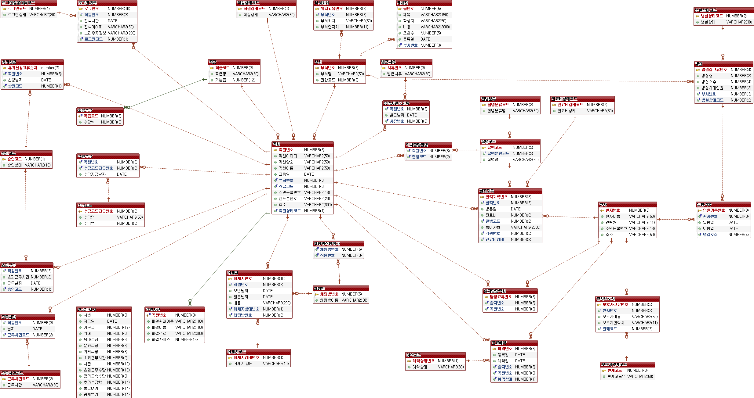
PART 3
Database Architecture
E-RD
총 38개 Table
설계

Slide 42
PART 4
Database Architecture
테이블 명세서
설계
테이블명 | 논리명 | 물리명 | 데이터 타입 | Not Null | 기본값
직원 (employee) | 직원번호(PK) | emp_no | NUMBER(3) | Y
 | 직원아이디 | emp_id | VARCHAR2(50) | Y
 | 직원암호 | emp_pwd | VARCHAR2(50) | Y
 | 직원이름 | emp_name | VARCHAR2(50) | Y
 | 고용일 | hire_date | DATE | Y | SYSDATE
 | 부서번호(FK) | dep_no | NUMBER(3) | Y
 | 직급코드(FK) | jikup_code | NUMBER(3) | Y
 | 주민등록번호 | jumin_num | VARCHAR2(13) | Y
 | 핸드폰번호 | phone_num | VARCHAR2(20) | Y
 | 주소 | address | VARCHAR2(300) | Y
 | 직원상태코드(FK) | emp_status_code | NUMBER(1) | Y
부서 (department) | 부서번호(PK) | dep_no | NUMBER(3) | Y
 | 부서명 | dep_name | VARCHAR2(50) | Y
 | 권한코드 | authority | NUMBER(2) | Y
부서위치 (department_location) | 위치고유번호(PK) | loc_no | NUMBER(3) | Y
 | 부서번호(FK) | dep_no | NUMBER(3) | Y
 | 부서위치 | location | VARCHAR2(50)
 | 부서연락처 | contact_tell | NUMBER(11)

Slide 43
PART 4
Database Architecture
테이블 명세서
테이블명 | 논리명 | 물리명 | 데이터 타입 | Not Null | 기본값
직급 (code_jikup) | 직급코드(PK) | jikup_code | NUMBER(3) | Y
 | 직급명 | jikup_name | VARCHAR2(50) | Y
 | 기본급 | base_salary | NUMBER(12) | Y
근무시간 (working_schedule) | 직원번호(FK) | emp_no | NUMBER(3) | Y
 | 날짜 | working_date | DATE | Y
 | 근무시간코드(FK) | working_time_code | NUMBER(2) | Y
초과근무 (working_over_time) | 직원번호(FK) | emp_no | NUMBER(3) | Y
 | 초과근무시간 | over_time_hours | NUMBER(2) | Y
 | 근무날짜 | working_over_date | DATE | Y
 | 승인코드(FK) | permission_code | NUMBER(1) | Y
호봉수당 (seniority) | 직급코드(PFK) | jikup_code | NUMBER(3) | Y
 | 수당액 | extra_pay | NUMBER(8) | Y
직원수당 (emp_benefit) | 직원번호(FK) | emp_no | NUMBER(3) | Y
 | 수당코드고유번호(FK) | benefit_code | NUMBER(2) | Y
 | 수당지급날짜 | benefit_date | DATE | Y
증명서발급기록 (emp_certificate) | 직원번호(FK) | emp_no | NUMBER(3)
 | 발급날짜 | issue_date | DATE
 | 사유번호(FK) | reason_code | NUMBER(3)
발급사유 (code_issue_reason) | 사유번호(PK) | reason_code | NUMBER(3) | Y
 | 발급사유 | reason_code_name | VARCHAR2(50) | Y
설계

Slide 44
PART 4
Database Architecture
테이블 명세서
설계
테이블명 | 논리명 | 물리명 | 데이터 타입 | Not Null | 기본값
수당코드 (code_benefit) | 수당코드고유번호(PK) | benefit_code | NUMBER(2) | Y
 | 수당명 | benefit_name | VARCHAR2(50) | Y
 | 수당액 | amount | NUMBER(8) | Y
휴가신청 (vacation_application) | 휴가신청고유숫자(PK) | app_no | number(7) | Y
 | 직원번호(FK) | emp_no | NUMBER(3) | Y
 | 신청날짜 | app_date | DATE | Y
 | 승인코드(FK) | permission_code | NUMBER(1) | Y
의사담당질병 (emp_medical_subject) | 직원번호(FK) | emp_no | NUMBER(3) | Y
 | 질병코드(FK) | disease_code | NUMBER(2) | Y
직원사진 (emp_profile_img) | 직원번호(PFK) | emp_no | NUMBER(3) | Y
 | 파일원래이름 | img_origin_name | VARCHAR2(100) | Y
 | 파일이름 | img_name | VARCHAR2(100) | Y
 | 파일경로 | img_src | VARCHAR2(300) | Y
 | 파일사이즈 | img_size | NUMBER(15) | Y
직원상태코드 (code_emp_status) | 직원상태코드(PK) | emp_status_code | NUMBER(1) | Y
 | 직원상태 | emp_status | VARCHAR2(30) | Y
승인코드 (code_permission) | 승인코드(PK) | permission_code | NUMBER(1) | Y
 | 승인상태 | permission | VARCHAR2(10) | Y | 1

Slide 45
PART 4
Database Architecture
테이블 명세서
설계
테이블명 | 논리명 | 물리명 | 데이터 타입 | Not Null | 기본값
월급명세서 (salary_statement) | 사번 | emp_no | NUMBER(3) | Y
 | 지급일 | pay_date | DATE | Y
 | 기본급 | base_salary | NUMBER(12) | Y
 | 식대 | food_expenses | NUMBER(8) | Y | 0
 | 육아수당 | child_benefit | NUMBER(8) | Y | 0
 | 문화수당 | culture_benefit | NUMBER(8) | Y | 0
 | 기타수당 | etc_benefit | NUMBER(8) | Y | 0
 | 초과근무시간 | working_over_time | NUMBER(2) | Y | 0
 | 시급 | working_over_per_hours_pay | NUMBER(10) | Y
 | 초과근무수당 | working_over_pay | NUMBER(10) | Y | 0
 | 장기근속수당 | seniority_pay | NUMBER(8) | Y | 0
 | 추가수당합 | extra_pay_sum | NUMBER(14) | Y | 0
 | 총급여계 | sum_salary | NUMBER(14) | Y
 | 공제액계 | tax_amount | NUMBER(14) | Y
근무시간코드 (code_working_time) | 근무시간코드(PK) | working_time_code | NUMBER(2) | Y
 | 근무시간 | working_am_pm_night | VARCHAR2(30) | Y

Slide 46
PART 4
Database Architecture
테이블 명세서
설계
테이블명 | 논리명 | 물리명 | 데이터 타입 | Not Null | 기본값
메시지 (message) | 메세지번호(PK) | mess_no | NUMBER(10) | Y
 | 직원번호(FK) | emp_no | NUMBER(3) | Y
 | 보낸날짜 | send_date | DATE | Y
 | 읽은날짜 | read_date | DATE | Y
 | 내용 | content | VARCHAR2(200) | Y
 | 메세지상태번호(FK) | mess_code | NUMBER(1) | Y
 | 채팅방번호(FK) | chat_no | NUMBER(5) | Y
메세지코드 (code_message) | 메세지상태번호(PK) | mess_code | NUMBER(1) | Y
 | 메세지 상태 | mess_status | VARCHAR2(10) | Y | 1
로그인기록 (log_login) | 로그번호(PK) | log_no | NUMBER(10) | Y
 | 직원번호(FK) | emp_no | NUMBER(3) | Y
 | 접속시간 | conn_date | DATE | Y | SYSDATE
 | 접속아이피 | ip_address | VARCHAR2(50)
 | 브라우저정보 | browser | VARCHAR2(200)
 | 로그인코드(FK) | login_code | NUMBER(1) | Y
채팅방참가직원 (chat_emp) | 채팅방번호(FK) | chat_no | NUMBER(5) | Y
 | 직원번호(FK) | emp_no | NUMBER(3) | Y
채팅방 (chat) | 채팅방번호(PK) | chat_no | NUMBER(5) | Y
 | 채팅방이름 | chat_name | VARCHAR2(30)

Slide 47
PART 4
Database Architecture
테이블 명세서
설계
테이블명 | 논리명 | 물리명 | 데이터 타입 | Not Null | 기본값
로그인성공여부코드 (code_login) | 로그인코드(PK) | login_code | NUMBER(1) | Y
 | 로그인상태 | login_stat | VARCHAR2(20) | Y
게시판 (board) | 글번호(PK) | b_no | NUMBER(5) | Y
 | 제목 | subject | VARCHAR2(150) | Y
 | 작성자 | writer | VARCHAR2(50) | Y
 | 내용 | content | VARCHAR2(2000) | Y
 | 조회수 | readcount | NUMBER(5) | Y | 0
 | 등록일 | reg_date | DATE | Y | SYSDATE
 | 부서번호(FK) | dep_no | NUMBER(3) | Y
환자담당직원 (diagnosis) | 담당고유번호(PK) | patient_emp_no | NUMBER(3) | Y
 | 환자번호(FK) | patient_no | NUMBER(3) | Y
 | 직원번호(FK) | emp_no | NUMBER(3) | Y
환자 (patient) | 환자번호(PK) | patient_no | NUMBER(3) | Y
 | 환자이름 | patient_name | VARCHAR2(50) | Y
 | 연락처 | phone_num | VARCHAR2(11)
 | 주민등록번호 | jumin_num | VARCHAR2(13) | Y
 | 주소 | address | VARCHAR2(50)

Slide 48
PART 4
Database Architecture
테이블 명세서
테이블명 | 논리명 | 물리명 | 데이터 타입 | Not Null | 기본값
병실 (hospital_room) | 입원실고유번호(PK) | room_no | NUMBER(4) | Y
 | 병실층 | room_floor | NUMBER(2) | Y
 | 병실호수 | room_num | NUMBER(4) | Y
 | 병실최대인원 | room_limit_person | NUMBER(2) | Y
 | 부서번호(FK) | dep_no | NUMBER(3) | Y
 | 병실상태코드(FK) | room_status_code | NUMBER(2) | Y
환자기록 (diagnosis_record) | 환자기록번호(PK) | diagnosis_record_no | NUMBER(8) | Y
 | 환자번호(FK) | patient_no | NUMBER(3) | Y
 | 방문일 | visit_date | DATE | Y | SYSDATE
 | 진료비 | medical_fee | NUMBER(8)
 | 질병코드(FK) | disease_code | NUMBER(2)
 | 특이사항 | memo | VARCHAR2 (2000)
 | 직원번호(FK) | emp_no | NUMBER(3)
 | 진료비상태(FK) | fee_stat_code | NUMBER(2) | Y | 1
입원기록 (admission_record) | 입원기록번호(PK) | admission_no | NUMBER(8) | Y
 | 환자번호(FK) | patient_no | NUMBER(3) | Y
 | 입원일 | admission_date | DATE
 | 퇴원일 | discharge_date | DATE
 | 병실호수(FK) | room_no | NUMBER(4)
설계

Slide 49
PART 4
Database Architecture
테이블 명세서
설계
테이블명 | 논리명 | 물리명 | 데이터 타입 | Not Null | 기본값
질병분류 (code_disease_type) | 질병분류코드(PK) | disease_type_code | NUMBER(2) | Y
 | 질병분류명 | disease_type_name | VARCHAR2(50) | Y
질병코드 (code_disease) | 질병코드(PK) | disease_code | NUMBER(2) | Y
 | 질병분류코드(FK) | disease_type_code | NUMBER(2) | Y
 | 질병명 | disease_name | VARCHAR2(50) | Y
환자보호자 (patient_relation) | 보호자고유번호(PK) | relation_no | NUMBER(3) | Y
 | 환자번호(FK) | patient_no | NUMBER(3) | Y
 | 보호자이름 | relation_name | VARCHAR2(50) | Y
 | 보호자연락처 | relation_phone_num | VARCHAR2(11) | Y
 | 관계코드(FK) | relation_code | NUMBER(3) | Y
보호자관계코드 (code_relation) | 관계코드(PK) | relation_code | NUMBER(3) | Y
 | 관계코드명 | relation_code_name | VARCHAR2(50) | N
병실상태코드 (code_room_status) | 병실상태코드(PK) | room_status_code | NUMBER(2) | Y
 | 병실상태 | room_status | VARCHAR2(30) | Y | 1
진료비상태코드 (code_medic_fee_status) | 진료비상태코드(PK) | fee_stat_code | NUMBER(2) | Y
 | 진료비상태 | medical_fee_status | VARCHAR2(30) | Y | 1

Slide 50
PART 4
Database Architecture
테이블 명세서
설계
테이블명 | 논리명 | 물리명 | 데이터 타입 | Not Null | 기본값
진료예약 (diagnosis_reservation) | 예약번호(PK) | reserve_no | NUMBER(5) | Y
 | 등록일 | reg_date | DATE | Y | SYSDATE
 | 예약날짜 | reserve_date | DATE | Y
 | 환자번호(FK) | patient_no | NUMBER(3) | Y
 | 직원번호(FK) | emp_no | NUMBER(3) | Y
 | 진료상태(FK) | stat_no | NUMBER(1) | Y | 1
예약코드 (code_reservation) | 진료상태번호(PK) | stat_no | NUMBER(1) | Y | 1
 | 진료상태 | reserve_stat | VARCHAR2(30) | Y

Slide 51
PART 5
Class Architecture
로그인 관련 클래스 (4개) 총 46개
설계
Class 명 | Description
LoginController | 가상 URL 접속시 호출하는 메소드를 관리하는 클래스이다. JSP 파일명과 DB 연동 결과물 객체에 저장하고 리턴한다.
LoginServiceImpl | [LoginService 인터페이스]를 구현한 클래스이다. [LoginController클래스] 간접 DB 연동 명령을 세분화한다. [LoginDAO 인터페이스] 메소드를 호출하기 위해 속성변수에 [LoginDAO 인터페이스]를 구현한 클래스를 객체화 시킨다.
LoginDAOImpl | [LoginDAO 인터페이스]를 구현한 DB 테이블의 데이터를 검색,수정,삭제,입력하는 명령을한다. 속성변수에 [SqlSessionTemplate 클래스]를 객체화하여 저장한다.
LoginDTO | 로그인 정보 관련 정보 속성변수,getter/setter 메소드로 구성된 클래스이다

Slide 52
PART 5
Class Architecture
게시판 관련 클래스 (5개)
설계
Class 명 | Description
BoardContorller | 가상 URL 접속시 호출하는 메소드를 관리하는 클래스이다. JSP 파일명과 DB 연동 결과물 객체에 저장하고 리턴한다.
BoardServiceImpl | [BoardService 인터페이스]를 구현한 클래스이다. [BoardController클래스] 간접 DB 연동 명령을 세분화한다. [BoardDAO 인터페이스] 메소드를 호출하기 위해 속성변수에 [BoardDAO 인터페이스]를 구현한 클래스를 객체화 시킨다.
BoardDAOImpl | [BoardDAO 인터페이스]를 구현한 DB 테이블의 데이터를 검색,수정,삭제,입력하는 명령을한다. 속성변수에 [SqlSessionTemplate 클래스]를 객체화하여 저장한다.
BoardDTO | 게시판 글 정보 관련 정보 속성변수, gertter/setter 메소드로 구성된 클래스이다.
BoardSearchDTO | 게시판 글 검색어 정보 관련 속성변수,getter/setter 메소드로 구성된 클래스이다.

Slide 53
PART 5
Class Architecture
직원 관련 클래스 (9개)
설계
Class 명 | Description
EmployeeController | 가상 URL 접속시 호출하는 메소드를 관리하는 클래스이다. JSP 파일명과 DB 연동 결과물 객체에 저장하고 리턴한다.
EmployeeServiceImpl | [EmployeeService 인터페이스]를 구현한 클래스이다. [EmployeeController클래스] 간접 DB 연동 명령을 세분화한다. [EmployeeDAO 인터페이스] 메소드를 호출하기 위해 속성변수에 [EmployeeDAO 인터페이스]를 구현한 클래스를 객체화 시킨다.
EmployeeDAOImpl | [EmployeeDAO 인터페이스]를 구현한 DB 테이블의 데이터를 검색,수정,삭제,입력하는 명령을한다. 속성변수에 [SqlSessionTemplate 클래스]를 객체화하여 저장한다.
EmployeeCertificateDTO | 직원 제직증명서 관련 정보 속성변수,getter/setter 메소드로 구성된 클래스이다
EmployeeDTO | 직원 정보 관련 정보 속성변수,getter/setter 메소드로 구성된 클래스이다
EmployeeSalaryDTO | 직원 월급명세서 관련 정보 속성변수,getter/setter 메소드로 구성된 클래스이다
EmployeeSearchDTO | 직원 검색어 관련 정보 속성변수,getter/setter 메소드로 구성된 클래스이다
EmployeeWorkDTO | 직원 근무표 관련 정보 속성변수,getter/setter 메소드로 구성된 클래스이다
VacationDTO | 직원 휴가 근무표 관련 정보 속성변수,getter/setter 메소드로 구성된 클래스이다

Slide 54
PART 5
Class Architecture
인사관리 관련 클래스 (9개)
설계
Class 명 | Description
HRMController | 가상 URL 접속시 호출하는 메소드를 관리하는 클래스이다. JSP 파일명과 DB 연동 결과물 객체에 저장하고 리턴한다.
HRMServiceImpl | [HRMService 인터페이스]를 구현한 클래스이다. [HRMController클래스] 간접 DB 연동 명령을 세분화한다. [HRMDAO 인터페이스] 메소드를 호출하기 위해 속성변수에 [HRMDAO 인터페이스]를 구현한 클래스를 객체화 시킨다.
HRMDAOImpl | [HRMDAO 인터페이스]를 구현한 DB 테이블의 데이터를 검색,수정,삭제,입력하는 명령을한다. 속성변수에 [SqlSessionTemplate 클래스]를 객체화하여 저장한다.
HRMPaySalaryDTO | 직원 월급 관련 정보 속성변수,getter/setter 메소드로 구성된 클래스이다
SalarySearchDTO | 월급 검색 관련 정보 속성변수,getter/setter 메소드로 구성된 클래스이다.
VacationSearchDTO | 직원 휴가 신청 관련 정보 속성변수,getter/setter 메소드로 구성된 클래스이다.
ScheduleDTO | 월 근무표 관련 정보 속성변수,getter/setter 메소드로 구성된 클래스이다.
HRMController | 가상 URL 접속시 호출하는 메소드를 관리하는 클래스이다. JSP 파일명과 DB 연동 결과물 객체에 저장하고 리턴한다.
HRMServiceImpl | [HRMService 인터페이스]를 구현한 클래스이다. [HRMController클래스] 간접 DB 연동 명령을 세분화한다. [HRMDAO 인터페이스] 메소드를 호출하기 위해 속성변수에 [HRMDAO 인터페이스]를 구현한 클래스를 객체화 시킨다.

Slide 55
PART 5
Class Architecture
환자 관련 클래스 (9개)
설계
Class 명 | Description
PatientController | 가상 URL 접속시 호출하는 메소드를 관리하는 클래스이다. JSP 파일명과 DB 연동 결과물 객체에 저장하고 리턴한다.
PatientServiceImpl | [PatientService 인터페이스]를 구현한 클래스이다. [PatientController클래스] 간접 DB 연동 명령을 세분화한다. [PatientDAO 인터페이스] 메소드를 호출하기 위해 속성변수에 [PatientDAO 인터페이스]를 구현한 클래스를 객체화 시킨다.
PatientDAOImpl | [PatientDAO 인터페이스]를 구현한 DB 테이블의 데이터를 검색,수정,삭제,입력하는 명령을한다. 속성변수에 [SqlSessionTemplate 클래스]를 객체화하여 저장한다.
PatientDTO | 환자 정보 관련 정보 속성변수,getter/setter 메소드로 구성된 클래스이다
PatientReservationDTO | 환자 예약기록 관련 정보 속성변수,getter/setter 메소드로 구성된 클래스이다
PatientSearchDTO | 환자 검색 관련 정보 속성변수,getter/setter 메소드로 구성된 클래스이다
PatientDiagnosisDTO | 환자 진료기록 관련 정보 속성변수,getter/setter 메소드로 구성된 클래스이다
DiagnosisDTO | 진료 관련 정보 속성변수,getter/setter 메소드로 구성된 클래스이다
AdmissionDTO | 입원 관련 정보 속성변수,getter/setter 메소드로 구성된 클래스이다

Slide 56
PART 5
Class Architecture
통계 관련 클래스 (4개)
설계
Class 명 | Description
StatisticsController | 가상 URL 접속시 호출하는 메소드를 관리하는 클래스이다. JSP 파일명과 DB 연동 결과물 객체에 저장하고 리턴한다.
StatisticsServiceImpl | [StatisticsService 인터페이스]를 구현한 클래스이다. [StatisticsController클래스] 간접 DB 연동 명령을 세분화한다. [StatisticsDAO 인터페이스] 메소드를 호출하기 위해 속성변수에 [StatisticsDAO 인터페이스]를 구현한 클래스를 객체화 시킨다.
StatisticsDAOImpl | [StatisticsDAO 인터페이스]를 구현받아 DB 테이블의 데이터를 검색,수정,삭제,입력하는 명령을한다. 속성변수에 [SqlSessionTemplate 클래스]를 객체화하여 저장한다.
StatisticsDTO | 통계 관련 정보 속성변수,getter/setter 메소드로 구성된 클래스이다

Slide 57
PART 5
Class Architecture
메시지 대화방 /초기화면 관련 클래스 (6개)
설계
Class 명 | Description
MessageController | 가상 URL 접속시 호출하는 메소드를 관리하는 클래스이다. JSP 파일명과 DB 연동 결과물 객체에 저장하고 리턴한다.
MessageServiceImpl | [MessageService 인터페이스]를 구현한 클래스이다. [MessageController클래스] 간접 DB 연동 명령을 세분화한다. [MessageDAO 인터페이스] 메소드를 호출하기 위해 속성변수에 [MessageDAO 인터페이스]를 구현한 클래스를 객체화 시킨다.
MessageDAOImpl | [MessageDAO 인터페이스]를 구현받아 DB 테이블의 데이터를 검색,수정,삭제,입력하는 명령을한다. 속성변수에 [SqlSessionTemplate 클래스]를 객체화하여 저장한다.
Class 명 | Description
HomeController | 가상 URL 접속시 호출하는 메소드를 관리하는 클래스이다. JSP 파일명과 DB 연동 결과물 객체에 저장하고 리턴한다.
HomeServiceImpl | [HomeService 인터페이스]를 구현한 클래스이다. [HomeController클래스] 간접 DB 연동 명령을 세분화한다. [HomeDAO 인터페이스] 메소드를 호출하기 위해 속성변수에 [HomeDAO 인터페이스]를 구현한 클래스를 객체화 시킨다.
HomeDAOImpl | [HomeDAO 인터페이스]를 구현받아 DB 테이블의 데이터를 검색,수정,삭제,입력하는 명령을한다. 속성변수에 [SqlSessionTemplate 클래스]를 객체화하여 저장한다.

Slide 58
PART 6
Mapper List
DB 연동에 사용한 mapper (8개)
설계
xml파일명 | Description
mapper_board | Board 테이블 입력, 수정, 삭제, 검색 관련 SQL 쿼리문이 있는 mapper
mapper_employee | Employee 테이블 입력, 수정, 삭제, 검색 관련 SQL이 쿼리문이 있는 mapper
mapper_home | Home 테이블 입력, 수정, 삭제, 검색 관련 SQL이 쿼리문이 있는 mapper
mapper_hrm | Hrm 테이블 입력, 수정, 삭제, 검색 관련 SQL이 쿼리문이 있는 mapper
mapper_login | Login 테이블 입력, 수정, 삭제, 검색 관련 SQL이 쿼리문이 있는 mapper
mapper_message | Message 테이블 입력, 수정, 삭제, 검색 관련 SQL이 쿼리문이 있는 mapper
mapper_patient | Patient 테이블 입력, 수정, 삭제, 검색 관련 SQL이 쿼리문이 있는 mapper
mapper_statistics | Statistics 테이블 입력, 수정, 삭제, 검색 관련 SQL이 쿼리문이 있는 mapper

Slide 59
PART 7
Method List
로그인 관련 메소드 (20개)
설계
Login 클래스 | 메소드 | 기능
LoginController | ModelAndView loginForm(HttpSession session) | JSP 파일명과 DB연동 결과물을 ModelAndView 객체에 담아 리턴하는 메소드
 | int loginProc(HttpSessionsession,HttpServletResponseresponse,@RequestParamMap<String,String> paramsMap) | 로그인 아이디와 비밀번호를 DB에서 확인하는 메소드
 | ModelAndView loginLogList(HttpSession session,@RequestParam Map<String,String> paramsMap) | JSP 파일명과 DB연동 결과물을 ModelAndView 객체에 담아 리턴하는 메소드
LoginServiceImpl | int getAdminCnt(Map<String,String> emp_id_pwd) | 직원 아이디,비밀번호 일치하는 행의 개수를 리턴하는 메소드
 | LoginDTO getLoginDTO(Map<String,String> emp_id_pwd) | 로그인 아이디와 비밀번호를 가진 직원의 정보를 담는 메소드
 | int insertLoginLog(Map<String, String> paramsMap) | 로그인 로그를 삽입하는 메소드
 | int upLoginLogFail(int loginLogNo) | 최근 로그인 실패 횟수를 리턴하는 메소드
 | int upLoginLogPass(int loginLogNo) | 로그인 성공 시 성공로그 남기는 메소드
 | int getLoginFailCnt(Map<String, String> paramsMap) | 로그인 실패 시 실패로그 남기는 메소드
 | String getConnDate(String emp_no) | 최근 접속한 로그인 로그의 날짜,시간을 리턴하는 메소드
 | List<Map<String, String>>getLoginLogList(Map<String, String> paramsMap) | 로그인 성공한 최근 접속 기록을 리턴하는 메소드
LoginDAOImpl | int getAdminCnt(Map<String,String> emp_id_pwd) | 직원 아이디,비밀번호 일치하는 행의 개수를 리턴하는 메소드
 | LoginDTO getLoginDTO(Map<String,String> emp_id_pwd) | 로그인 아이디와 비밀번호를 가진 직원의 정보를 담는 메소드
 | int insertLoginLog(Map<String, String> paramsMap) | 로그인 로그를 삽입하는 메소드
 | int selectLoginLogNo() | 로그인 로그 총 개수를 리턴하는 메소드
 | int upLoginLogFail(int loginLogNo) | 최근 로그인 실패로 수정하는 메소드
 | int upLoginLogPass(int loginLogNo) | 로그인 성공 시 성공로그 남기는 메소드
 | int getLoginFailCnt(Map<String, String> paramsMap) | 최근 로그인 실패 횟수를 리턴하는 메소드
 | String getConnDate(String emp_no) | 최근 접속한 로그인 로그의 날짜,시간을 리턴하는 메소드
 | List<Map<String, String>>getLoginLogList(Map<String, String> paramsMap) | 로그인 성공한 최근 접속 기록을 리턴하는 메소드

Slide 60
PART 7
Method List
게시판 관련 메소드 (26개)
설계
Board 클래스 | 메소드 | 기능
BoardController | ModelAndView getBoardList(BoardSearchDTO boardSearchDTO, HttpSession session) | JSP 파일명과 DB연동 결과물을 ModelAndView 객체에 담아 리턴하는 메소드
 | ModelAndView goBoardRegForm(@RequestParam(value="b_no", defaultValue="0") int b_no, HttpSession session) | JSP 파일명과 DB연동 결과물을 ModelAndView 객체에 담아 리턴하는 메소드
 | int insertBoard(BoardDTO boardDTO) | 게시판 글을 Board 테이블에 삽입 후 삽입 행 개수를 리턴하는 메소드
 | ModelAndView goBoardContentForm(@RequestParam( value="b_no") int b_no, HttpSession session) | JSP 파일명과 DB연동 결과물을 ModelAndView 객체에 담아 리턴하는 메소드
 | ModelAndView goBoardUpDelForm(@RequestParam( value="b_no") int b_no, HttpSession session) | JSP 파일명과 DB연동 결과물을 ModelAndView 객체에 담아 리턴하는 메소드
 | int boardUpDelProc(BoardDTO boardDTO,@RequestParam(value="upDel") String upDel) | 게시판 글을 Board 테이블에서 삭제 후 삭제 행 개수를 리턴하는 메소드
 | String handleException(HttpServletRequest request) | 접속시 예외 발생했을때 예외처리하는 메소드
BoardServiceImpl | int insertBoard(BoardDTO boardDTO) | 게시판 글을 Board 테이블에 삽입 후 삽입 행 개수를 리턴하는 메소드
 | int getBoardListAllCnt(BoardSearchDTO boardSearchDTO) | Board 테이블에서 검색 조건에 맞는 게시판 글 전체 개수를 리턴하는 메소드
 | List<Map<String,String>> getBoardList(BoardSearchDTO boardSearchDTO) | Board 테이블에서 검색 조건에 맞는 모든 게시판 글 리턴하는 메소드
 | BoardDTO getBoardDTO( int b_no ) | Board 테이블에서 1개의 게시판 글을 리턴하는 메소드
 | BoardDTO getBoardDTO_without_upReadcount( int b_no ) | Board 테이블에서 1개의 게시판 글을 리턴하는 메소드
 | int updateBoard(BoardDTO boardDTO) | 게시판 글을 수정 후 수정 행의 개수를 리턴하는 메소드
 | int deleteBoard(BoardDTO boardDTO) | 게시판 글을 삭제 후 삭제 행의 개수를 리턴하는 메소드
BoardDAOImpl | int updatePrint_no(BoardDTO boardDTO) | 게시판 글 출력 순서를 1 증가하는 메소드
 | int insertBoard(BoardDTO boardDTO) | 게시판 글을 Board 테이블에 삽입 후 삽입 행 개수를 리턴하는 메소드
 | List<Map<String,String>>getBoardList(BoardSearchDTO boardSearchDTO) | Board 테이블에서 검색 조건에 맞는 모든 게시판 글 리턴하는 메소드
 | int getBoardListAllCnt(BoardSearchDTO boardSearchDTO) | Board 테이블에서 검색 조건에 맞는 게시판 글 전체 개수를 리턴하는 메소드
 | BoardDTO getBoardDTOgetBoardDTO(int b_no) | Board 테이블에서 1개의 게시판 글을 리턴하는 메소드
 | int updateReadcount(int b_no) | 게시판 글 조회수를 1 증가하는 메소드
 | int updateBoard(BoardDTO boardDTO) | 게시판 글을 수정 후 수정 행의 개수를 리턴하는 메소드
 | int getBoardCnt(BoardDTO boardDTO) | Board 테이블에 게시판 글 존재 여부 확인하는 메소드
 | int getPwdCnt(BoardDTO boardDTO) | Board 테이블에 게시판 글 비빌번호가 맞는지 확인하는 메소드
 | int getSonCnt(BoardDTO boardDTO) | Board 테이블에 게시판 글 댓글이 있는지 확인하는 메소드
 | int upPrintNo(BoardDTO boardDTO) | 게시판 글 출력 순서를 1 증가하는 메소드
 | int deleteBoard(BoardDTO boardDTO) | 게시판 글을 삭제 후 삭제 행의 개수를 리턴하는 메소드

Slide 61
PART 7
Method List
직원 관련 메소드 (35개)
설계
Employee 클래스 | 메소드 | 기능
EmployeeController | ModelAndView getSalaryStatement(HttpSession session,@RequestParam(value="yearMonth", defaultValue="") String yearMonth) | JSP 파일명과 DB연동 결과물을 ModelAndView 객체에 담아 리턴하는 메소드
 | ModelAndView getCertificate(HttpSession session) | JSP 파일명과 DB연동 결과물을 ModelAndView 객체에 담아 리턴하는 메소드
 | ModelAndView myInfoManagermentForm(HttpSession session) | JSP 파일명과 DB연동 결과물을 ModelAndView 객체에 담아 리턴하는 메소드
 | int getPwdCnt(@RequestParam(value="emp_pwd") String emp_pwd) | 일치하는 비밀번호가 있는지 확인하는 메소드
 | ModelAndView myInfoModifyForm(HttpSession session) | JSP 파일명과 DB연동 결과물을 ModelAndView 객체에 담아 리턴하는 메소드
 | int updateInfo(EmployeeDTO empDTO) | 직원 정보 수정하는 메소드
 | ModelAndView workingScheduleForm(HttpSession session) | JSP 파일명과 DB연동 결과물을 ModelAndView 객체에 담아 리턴하는 메소드
 | List<String>checkSchedule(HttpSession session, EmployeeDTO employeeDTO) | 직원 월 근무 시간표 확인하는 메소드
 | int insertOverTime(@RequestParam HashMap<String,String> paramsMap) | 초과 근무 시간 입력하는 메소드
 | ModelAndView vacationApplication(HttpSession session) | JSP 파일명과 DB연동 결과물을 ModelAndView 객체에 담아 리턴하는 메소드
 | int checkVacationApp(@RequestParam HashMap<String,String> paramsMap) | 직원 휴가표 확인하는 메소드
 | List<Map<String, String>>getDepartment() | code_department 테이블에서 직원 부서를 리턴하는 메소드
 | List<Map<String, String>>getJikup() | code_jikup 테이블에서 직원 직급을 리턴하는 테이블
EmployeeServiceImpl | EmployeeCertificateDTO getCertificate(int emp_no) | 직원 제직증명서 정보를 리턴하는 메소드
 | EmployeeSalaryDTO getSalaryStatement(LoginDTO loginDTO) | 직원 월급명세서 정보를 리턴하는 메소드
 | int getPwdCnt(String emp_pwd) | 일치하는 비밀번호가 있는지 확인하는 메소드
 | Map<String, String>getEmpInfo(LoginDTO loginDTO) | 직원 정보를 리턴하는 메소드
 | int updateInfo(EmployeeDTO empDTO) | 직원 정보를 수정하는 메소드
 | List<Map<String,String>>getScheduleList(String emp_no) | 직원 월근무 시간표 정보를 리턴하는 메소드
 | List<Map<String,String>>getVacationAppList(String emp_no) | 직원 월 휴가 시간표 정보를 리턴하는 메소드
 | int insertApplicationDay(Map<String, String> paramsMap) | 휴가를 신청하는 메소드
 | int insertOverTime(HashMap<String, String> paramsMap) | 초과 근무 시간 신청하는 메소드
 | int checkCnt(HashMap<String,String> paramsMap) | 초과 근무 신청한 날짜가 있는지 확인 메소드
 | List<Map<String, String>>getWorkingOverDateList(String emp_no) | 초과 근무 신청한 날짜들을 리턴하는 메소드
EmployeeDAOImpl | EmployeeCertificateDTO getCertificate(int emp_no) | 직원 제직증명서 정보를 리턴하는 메소드
 | EmployeeSalaryDTO getSalaryStatement(LoginDTO loginDTO) | 직원 월급명세서 정보를 리턴하는 메소드
 | int getPwdCnt(String emp_pwd) | 일치하는 비밀번호가 있는지 확인하는 메소드
 | Map<String, String>getEmpInfo(LoginDTO loginDTO) | 직원 정보를 리턴하는 메소드
 | int updateInfo(EmployeeDTO empDTO) | 직원 정보를 수정하는 메소드
 | List<Map<String,String>>getScheduleList(String emp_no) | 직원 월근무 시간표 정보를 리턴하는 메소드
 | List<Map<String,String>>getVacationAppList(String emp_no) | 직원 월 휴가 시간표 정보를 리턴하는 메소드
 | int insertApplicationDay(Map<String,String> paramsMap) | 휴가를 신청하는 메소드
 | int insertOverTime(HashMap<String, String> paramsMap) | 초과 근무 시간 신청하는 메소드
 | int checkCnt(HashMap<String, String> paramsMap) | 초과 근무 신청한 날짜가 있는지 확인 메소드
 | List<Map<String,String>>getWorkingOverDateList(String emp_no) | 초과 근무 신청한 날짜들을 리턴하는 메소드

Slide 62
PART 7
Method List
인사관리 관련 메소드 (83개)
설계
HRM클래스 | 메소드 | 기능
HRMController | ModelAndView hRMEmpList(EmployeeSearchDTO employeeSearchDTO, HttpSession session) | JSP 파일명과 DB연동 결과물을 ModelAndView 객체에 담아 리턴하는 메소드
 | ModelAndView hRMInsertSchedule(ScheduleDTO scheduleDTO) | JSP 파일명과 DB연동 결과물을 ModelAndView 객체에 담아 리턴하는 메소드
 | int insertScheduleProc(ScheduleDTO scheduleDTO) | working_schedule 테이블에 직원 스케줄 등록하는 메소드
 | ModelAndView hRMWorkOverPermit(EmployeeWorkDTO employeeWorkDTO) | JSP 파일명과 DB연동 결과물을 ModelAndView 객체에 담아 리턴하는 메소드
 | int decideWorkProc(@RequestParam Map<String,String> paramsMap) | 초과 근무 시간을 수정 후 수정 행의 값을 리턴하는 메소드
 | ModelAndView hRMVacationAppList(VacationSearchDTO vacationSearchDTO) | JSP 파일명과 DB연동 결과물을 ModelAndView 객체에 담아 리턴하는 메소드
 | int decideVacationProc(@RequestParam Map<String,String> paramsMap) | 휴가 신청 날 수정 후 수정 행 개수를 리턴하는 메소드
 | ModelAndView hRMEmpManagement(EmployeeSearchDTO employeeSearchDTO) | JSP 파일명과 DB연동 결과물을 ModelAndView 객체에 담아 리턴하는 메소드
 | ModelAndView hRMSalaryPayment(SalarySearchDTO salarySearchDTO) | JSP 파일명과 DB연동 결과물을 ModelAndView 객체에 담아 리턴하는 메소드
 | int inDelSalaryStatementProc(@RequestParam Map<String,String> paramsMap) | 월급명세서 삭제 후 삭제 행 개수를 리턴하는 메소드
 | int moveDepartmentProc(@RequestParam Map<String,String> paramsMap) | 부서 이동 후 이동한 행 개수를 리턴하는 메소드
 | int updateJikupProc(@RequestParam Map<String,String> paramsMap) | 직급 변경 후 변경한 행 개수를 리턴하는 메소드
 | int upLeaveRetireProc(@RequestParam Map<String,String> paramsMap) | 직원 재직 여부를 퇴직 코드로 바꾸어 주는 메소드
 | ModelAndView hRMEmpRegForm() | JSP 파일명과 DB연동 결과물을 ModelAndView 객체에 담아 리턴하는 메소드
 | int hRMEmpRegProc(EmployeeDTO employeeDTO,MultipartHttpServletRequest mhsr,HttpServletResponse rep) | 직원 등록 후 등록한 행 개수를 리턴하는 메소드
 | int EmpUpProfileProc(EmployeeDTO employeeDTO,MultipartHttpServletRequest mhsr,HttpServletResponse rep) | 직원 사진 등록 후 등록한 행 개수를 리턴하는 메소드

Slide 63
PART 7
Method List
인사관리 관련 메소드
설계
HRM클래스 | 메소드 | 기능
HRMServiceImpl | List<Map<String, String>> getEmpList(EmployeeSearchDTO empSearchDTO); | 직원 목록을 리턴하는 메소드
 | int insertSchedule(ScheduleDTO scheduleDTO); | working_schedule 테이블에 직원 스케줄 등록하는 메소드
 | List<String> getAmSchedule(ScheduleDTO scheduleDTO); | 직원 오전 스케줄 목록을 리턴하는 메소드
 | List<String> getPmSchedule(ScheduleDTO scheduleDTO); | 직원 오후 스케줄 목록을 리턴하는 메소드
 | List<String> getNightSchedule(ScheduleDTO scheduleDTO); | 직원 야간 스케줄 목록을 리턴하는 메소드
 | List<String> getRestSchedule(ScheduleDTO scheduleDTO); | 직원 휴무 스케줄 목록을 리턴하는 메소드
 | List<String> getVacationSchedule(ScheduleDTO scheduleDTO); | 직원 휴가 날짜 목록을 리턴하는 메소드
 | List<Map<String, String>> getVacationList(VacationSearchDTO vacationSearchDTO); | 직원 정보와 휴가 승인 여부를 리턴하는 메소드
 | int updateVacation(Map<String, String> paramsMap); | 휴가 신청일 수정하는 메소드
 | int insertVacation(Map<String, String> paramsMap); | 휴가 신청하는 메소드
 | List<String> getDepList(); | 부서 목록을 리턴하는 메소드
 | int getEmpListAllCnt(EmployeeSearchDTO mpSearchDTO); | 직원 전체 수를 리턴하는 메소드
 | int getPaySalaryListAllCnt(SalarySearchDTO salarySearchDTO); | 직원 전체 수를 리턴하는 메소드
 | List<Map<String, String>> getPaySalaryList(SalarySearchDTO salarySearchDTO) | 직원 기본월급+초과근무 수당 목록을 리턴하는 메소드
 | List<Map<String, String>>getBenefitList(); | 수당 목록을 리턴하는 메소드
 | int insertSalaryStatement(Map<String, String> paramsMap); | 급여 명세서 내용을 삽입하는 메소드
 | int deleteSalaryStatement(Map<String, String> paramsMap); | 급여 명세서 내용을 삭제하는 메소드
 | int insertSalaryStatementNoExtra(Map<String, String> paramsMap); | 수당 없는 급여 명세서 내용을 삽입하는 메소드
 | List<String>getJikupList() ; | 직급 목록을 리턴하는 메소드
 | int updateMoveDepartment(Map<String, String> paramsMap); | 부서 이동 성공 후 성공 행 개수를 리턴하는 메소드
 | int updateEmpJikup(Map<String, String> paramsMap); | 직급 변경 시 변경 행 개수를 리턴하는 메소드
 | int updateEmpStat(Map<String, String> paramsMap); | 직원 재직 여부를 수정하는 메소드
 | List<Map<String, String>> getDepListmap(); | 부서명과 부서 코드 번호 목록을 리턴하는 메소드
 | List<Map<String, String>> getJikupListmap() ; | 직급명과 직급 코드 번호 목록을 리턴하는 메소드
 | int insertEmployee(EmployeeDTO employeeDTO,Map<String,String> fileMap); | 직원 등록하는 메소드
 | List<Map<String, String>>getPayCompleteList(); | 월급 지급 완료한 목록을 리턴하는 메소드
 | List<Map<String, String>> getPermitList(); | 허가 여부와 허가 코드 목록을 리턴하는 메소드
 | int getVacationListAllCnt(VacationSearchDTO vacationSearchDTO); | 직원 휴가 총 개수를 리턴하는 메소드
 | List<Map<String, String>> getWorkAppList(EmployeeWorkDTO employeeWorkDTO); | 직원 정보와 초과근무 신청일,초과근무 시간을 리턴하는 메소드
 | int getWorkAppListCnt(EmployeeWorkDTO employeeWorkDTO); | 초과근무 신청일 총 개수를 리턴하는 메소드
 | int updateOverTime(Map<String, String> paramsMap); | 초과 근무 신청일 승인 여부를 수정하는 메소드

Slide 64
PART 7
Method List
인사관리 관련 메소드
설계
HRM클래스 | 메소드 | 기능
HRMDAOImpl | List<Map<String, String>>getEmpList (EmployeeSearchDTO empSearchDTO) | 직원 목록을 리턴하는 메소드
 | int insertSchedule (ScheduleDTO scheduleDTO) | working_schedule 테이블에 직원 스케줄 등록하는 메소드
 | int deleteSchedule(ScheduleDTO scheduleDTO); | 월 근무 스케줄 삭제하는 메소드
 | List<String>getAmSchedule(ScheduleDTO scheduleDTO); | 직원 오전 스케줄 목록을 리턴하는 메소드
 | List<String> getPmSchedule(ScheduleDTO scheduleDTO); | 직원 오후 스케줄 목록을 리턴하는 메소드
 | List<String> getNightSchedule(ScheduleDTO scheduleDTO); | 직원 야간 스케줄 목록을 리턴하는 메소드
 | List<String> getRestSchedule(ScheduleDTO scheduleDTO); | 직원 휴무 스케줄 목록을 리턴하는 메소드
 | List<Map<String, String>>getVacationList(VacationSearchDTO vacationSearchDTO); | 직원 휴가 날짜 목록을 리턴하는 메소드
 | int updateVacation(Map<String,String> paramsMap); | 휴가 신청 승인 여부 코드를 수정하는 메소드
 | int deleteWorking(Map<String,String> paramsMap); | 초과 근무 신청일 승인 여부를 수정하는 메소드
 | int insertVacation(Map<String,String> paramsMap); | 기존 근무 스케줄을 삭제하는 메소드
 | List<String> getDepList(); | 부서 목록을 리턴하는 메소드
 | int getEmpListAllCnt(EmployeeSearchDTO mpSearchDTO); | 총 직원 수를 리턴하는 메소드
 | int getPaySalaryListAllCnt(SalarySearchDTO salaryPaySearchDTO); | 직원 전체 수를 리턴하는 메소드
 | List<Map<String, String>>getPaySalaryList(SalarySearchDTO salaryPaySearchDTO); | 직원 기본월급+초과근무 수당 목록을 리턴하는 메소드
 | List<Map<String, String>> getBenefitList(); | 수당 목록을 리턴하는 메소드
 | int insertSalaryStatement(Map<String,String> paramsMap); | 급여 명세서 내용을 삽입하는 메소드
 | int deleteSalaryStatement(Map<String,String> paramsMap); | 급여 명세서 내용을 삭제하는 메소드
 | int insertEmpBenefit(Map<String,String> paramsMap); | 직원 수당 삽입하는 메소드
 | int deleteEmpBenefit(Map<String,String> paramsMap); | 직원 수당 삭제하는 메소드
 | List<String> getJikupList(); | 직급 목록을 리턴하는 메소드
 | int updateEmpJikup(Map<String,String> paramsMap); | 직급 변경 시 변경 행 개수를 리턴하는 메소드
 | int updateMoveDepartment(Map<String, tring> paramsMap); | 부서 이동 성공 후 성공 행 개수를 리턴하는 메소드
 | int updateEmpStat(Map<String, tring> paramsMap); | 직원 재직 여부를 수정하는 메소드
 | List<Map<String, String>> getDepListmap(); | 부서명과 부서 코드 번호 목록을 리턴하는 메소드
 | List<Map<String, String>> getJikupListmap(); | 직급명과 직급 코드 번호 목록을 리턴하는 메소드
 | int insertEmployee(EmployeeDTO employeeDTO); | 직원 등록하는 메소드
 | List<Map<String, String>> getPayCompleteList(); | 월급 지급 완료한 목록을 리턴하는 메소드
 | int insertEmpImg(Map<String, String> fileMap); | 직원 사진을 등록하는 메소드
 | List<String> getVacationSchedule(ScheduleDTO scheduleDTO); | 직원 휴가 날짜 목록을 리턴하는 메소드
 | List<Map<String, String>> getPermitList(); | 허가 여부와 허가 코드 목록을 리턴하는 메소드
 | int getVacationListAllCnt(VacationSearchDTO vacationSearchDTO); | 직원 휴가 총 개수를 리턴하는 메소드
 | List<Map<String, String>> getWorkAppList(EmployeeWorkDTO employeeWorkDTO); | 직원 정보와 초과근무 신청일,초과근무 시간을 리턴하는 메소드
 | int getWorkAppListCnt(EmployeeWorkDTO employeeWorkDTO); | 초과근무 신청일 총 개수를 리턴하는 메소드
 | int updateOverTime(Map<String,String> paramsMap); | 초과 근무 신청일 승인 여부를 수정하는 메소드

Slide 65
PART 7
Method List
환자 관련 메소드 (98개)
설계
Patient클래스 | 메소드 | 기능
PatientController | ModelAndView patientSearchForm(HttpSession session,PatientSearchDTO patientSearchDTO) | JSP 파일명과 DB연동 결과물을 ModelAndView 객체에 담아 리턴하는 메소드
 | ModelAndView patientManagement(HttpSession session,PatientSearchDTO patientSearchDTO) | JSP 파일명과 DB연동 결과물을 ModelAndView 객체에 담아 리턴하는 메소드
 | ModelAndView guestSearchPatient(GuestDTO guestDTO) | JSP 파일명과 DB연동 결과물을 ModelAndView 객체에 담아 리턴하는 메소드
 | ModelAndView patientContent(PatientSearchDTO patientSearchDTO,HttpSession session) | JSP 파일명과 DB연동 결과물을 ModelAndView 객체에 담아 리턴하는 메소드
 | int patientRegProc(@RequestParam Map<String,String> paramsMap, HttpSession session) | 환자 등록 삽입 성공 개수 리턴하는 메소드
 | ModelAndView patientDiagnosisForm(@RequestParam HashMap<String,String> paramsMap ) | JSP 파일명과 DB연동 결과물을 ModelAndView 객체에 담아 리턴하는 메소드
 | ModelAndView patientReservationForm( @RequestParam HashMap<String,String> paramsMap ) | JSP 파일명과 DB연동 결과물을 ModelAndView 객체에 담아 리턴하는 메소드
 | int patientReservationProc( PatientReservationDTO patientReservationDTO ) | 환자 예약 삽인 성공 개수 리턴하는 메소드
 | int reservationProc( PatientReservationDTO patientReservationDTO ) | 환자 예약이 여부 확인하는 메소드
 | List<PatientReservationDTO> getManagementReservation (@RequestParam String patient_no) | 환자 예약 목록을 리턴하는 메소드
 | List<Map<String,String>> getDoctorAndDiseaseList (@RequestParam String selectDep_no) | 의사명,담당 병명을 목록을 리턴하는 메소드
 | ModelAndView getDepHospitalRoomList(@RequestParam(value="patient_no", defaultValue="0") String patient_no ) | JSP 파일명과 DB연동 결과물을 ModelAndView 객체에 담아 리턴하는 메소드
 | ModelAndView getLimitPersonList(@RequestParam(value="dep_name") String dep_name,@RequsParam(value="patient_no") String patient_no) | JSP 파일명과 DB연동 결과물을 ModelAndView 객체에 담아 리턴하는 메소드
 | ModelAndView getRoomNumList(@RequestParam HashMap<String,String> paramsMap) | JSP 파일명과 DB연동 결과물을 ModelAndView 객체에 담아 리턴하는 메소드
 | ModelAndView getPatientUpdate(PatientDTO patientDTO) | JSP 파일명과 DB연동 결과물을 ModelAndView 객체에 담아 리턴하는 메소드
 | int updatePatientInfo(PatientDTO patientDTO,RelationListDTO relationListDTO) | 환자 인적 사항 정보 수정하는 메소드
 | int checkPatientRegCnt(@RequestParam HashMap<String,String> paramsMap) | 환자 등록여부 확인하는 메소드
 | ModelAndView patientSelfDiagnosisForm(@RequestParam HashMap<String,String> paramsMap) | JSP 파일명과 DB연동 결과물을 ModelAndView 객체에 담아 리턴하는 메소드
 | int insertDiagnosisReg(PatientDiagnosisDTO patientDiagnosisDTO) | 진료 접수하는 메소드
 | int updateDischarge(@RequestParam(value="patient_no") String patient_no) | 퇴원일 등록하는 메소드
 | int getAdmissionCnt(@RequestParam(value="patient_no") String patient_no) | 입원 기록 총 개수를 리턴하는 메소드
 | List<Map<String,String>> getPatientSearchList(PatientSearchDTO patientSearchDTO) | 검색 조건에 맞는 환자 목록을 리턴하는 메소드
 | ModelAndView patientAdmissionForm(PatientDTO patientDTO,@RequestParam HashMap<String,String> paramsMap,@RequestParam String jumin_num) | JSP 파일명과 DB연동 결과물을 ModelAndView 객체에 담아 리턴하는 메소드
 | List<Map<String,String>> getDoctorList (@RequestParam String selectDep_no) | 의사 목록을 리턴하는 메소드
 | int insertAdmissionReg (@RequestParam HashMap<String,String> paramsMap) | 환자 입원 기록을 입력하는 메소드
 | Map<String,String> getManagementPatien (PatientSearchDTO patientSearchDTO) | 환자 인적 사항 정보 리턴하는 메소드
 | List<DiagnosisDTO> getManagementDiagnosis (@RequestParam String patient_no) | 환자 진료 기록 목록을 리턴하는 메소드
 | List<AdmissionDTO> getManagementAdmission (@RequestParam String patient_no) | 환자 입원 기록 목록을 리턴하는 메소드
 | List<Map<String,String>> getManagementRelation(@RequestParam String patient_no) | 환자 보호자 목록을 리턴하는 메소드

Slide 66
PART 7
Method List
환자 관련 메소드
설계
Patient클래스 | 메소드 | 기능
PatientServiceImpl | List<Map<String,String>> searchGuest(GuestDTO guestDTO); | 외부인이 환자를 검색하는 메소드
 | Map<String,String> getPatient(PatientSearchDTO patientSearchDTO); | 환자 인적 사항 정보를 리턴하는 메소드
 | List<Map<String,String>> getRelationList(String patient_no); | 환자 보호자 목록을 리턴하는 메소드
 | List<DiagnosisDTO> getDiagnosisList(String patient_no); | 환자 진료 기록 목록을 리턴하는 메소드
 | List<AdmissionDTO> getAdmissionList(String patient_no); | 환자 입원 기록 목록을 리턴하는 메소드
 | int insertPatient(Map<String,String> paramsMap); | 환자 등록하는 메소드
 | Map<String,String> getPatientMap(Map<String, String> paramsMap); | 환자 정보 리턴하는 메소드
 | List<Map<String, String>> getDepHospitalRoomList(); | 부서별 병실 목록을 리턴하는 메소드
 | List<Map<String, String>> getLimitPersonList(String dep_name); | 인실별 병실 목록을 리턴하는 메소드
 | List<Map<String,String>> getRoomNumList(HashMap paramsMap); | 호실별 병실 목록을 리턴하는 메소드
 | int updatePatientInfo(PatientDTO patientDTO,RelationListDTO relationListDTO,String patient_no); | 환자 인적 사항 정보를 수정하는 메소드
 | int insertRelationInfo(RelationListDTO relationListDTO,String patient_no); | 보호자 기록을 등록하는 메소드
 | List<String> getDepList(); | 부서 목록을 리턴하는 메소드
 | List<Map<String,String>> getDoctorAndDiseaseList(String selectDep_no); | 의사명,담당 병명을 목록을 리턴하는 메소드
 | int insertDiagnosisReg(PatientDiagnosisDTO patientDiagnosisDTO); | 진료 접수하는 메소드
 | int updateDischarge(String patient_no); | 퇴원일 등록하는 메소드
 | int getAdmissionCnt(String patient_no); | 입원 기록 총 개수를 리턴하는 메소드
 | List<Map<String, String>> getPatientSearchList(PatientSearchDTO patientSearchDTO); | 검색 조건에 맞는 환자 목록을 리턴하는 메소드
 | List<Map<String,String>> getPatientInfo(PatientDTO patientDTO); | 환자 인적 사항 정보 리턴하는 메소드
 | List<Map<String,String>> getRoomNumList(String dep_name); | 호실별 병실 목록을 리턴하는 메소드
 | List<Map<String, String>> getDoctorList(String selectDep_no); | 의사 목록을 리턴하는 메소드
 | int insertAdmissionReg(HashMap<String, String> paramsMap); | 환자 입원 기록을 입력하는 메소드
 | PatientDTO getPatientNameNO(HashMap<String,String> paramsMap); | 환자 이름,환자 번로를 리턴하는 메소드
 | List<Map<String,String>> getRelationSelectList(); | 환자,보호자 관계 목록 리턴하는 메소드
 | Map<String,String> getUpdateFormPatient(PatientDTO patientDTO); | 환자 인적 사항 정보 리턴하는 메소드
 | int checkPatientRegCnt(HashMap<String, String> paramsMap); | 환자 등록여부 확인하는 메소드
 | HashMap<String, String> getPatientDiagnosisReg(HashMap<String, String> paramsMap); | 환자 진료 등록하는 메소드
 | List<Map<String, String>> getFeeStatSelect(); | 진료비 수납 여부 목록 리턴하는 메소드
 | int insertReservation(PatientReservationDTO patientReservationDTO); | 진료 예약 등록하는 메소드
 | List<PatientReservationDTO> getReservationList(String patient_no); | 예약 기록 목록을 리턴하는 메소드
 | int getReservationCnt(PatientReservationDTO patientReservationDTO); | 진료 예약 되어있는지 확인하는 메소드
 | int updateReservationStat(PatientDiagnosisDTO patientDiagnosisDTO); | 진료 예약 상태 진료 완료로 수정하는 메소드
 | int getCheckRegCnt(Map<String, String> paramsMap); | 등록 되어있는 환자 여부 확인하는 메소드

Slide 67
PART 7
Method List
환자 관련 메소드
설계
Patient클래스 | 메소드 | 기능
PatientDAOImpl | List<Map<String,String>> searchGuest(GuestDTO guestDTO); | 외부인이 환자를 검색하는 메소드
 | Map<String,String> getPatient(PatientSearchDTO patientSearchDTO); | 환자 인적 사항 정보를 리턴하는 메소드
 | List<Map<String,String>> getRelationList(String patient_no); | 환자 보호자 목록을 리턴하는 메소드
 | List<DiagnosisDTO> getDiagnosisList(String patient_no); | 환자 진료 기록 목록을 리턴하는 메소드
 | List<AdmissionDTO> getAdmissionList(String patient_no); | 환자 입원 기록 목록을 리턴하는 메소드
 | int insertPatient(Map<String, String> paramsMap); | 환자 등록하는 메소드
 | Map<String,String> getPatientMap(Map<String, String> paramsMap); | 환자 정보 리턴하는 메소드
 | List<Map<String, String>> getDepHospitalRoomList(); | 부서별 병실 목록을 리턴하는 메소드
 | List<Map<String, String>> getLimitPersonList(String dep_name); | 인실별 병실 목록을 리턴하는 메소드
 | List<Map<String,String>> getRoomNumList(HashMap paramsMap); | 호실별 병실 목록을 리턴하는 메소드
 | int updatePatientInfo(PatientDTO patientDTO); | 환자 인적 사항 정보 수정하는 메소드
 | int deleteRelationInfo(String patient_no); | 보호자 기록 삭제하는 메소드
 | int insertRelationInfo(RelationListDTO relationListDTO); | 보호자 기록을 등록하는 메소드
 | List<String> getDepList(); | 부서 목록을 리턴하는 메소드
 | List<Map<String,String>> getDoctorAndDiseaseList(String selectDep_no); | 의사명,담당 병명을 목록을 리턴하는 메소드
 | int insertDiagnosisReg(PatientDiagnosisDTO patientDiagnosisDTO); | 진료 접수하는 메소드
 | int updateDischarge(String patient_no); | 퇴원일 등록하는 메소드
 | int getDischargeCnt(String patient_no); | 퇴원일 등록 여부 확인하는 메소드
 | int getAdmissionCnt(String patient_no); | 입원일 등록 여부 확인하는 메소드
 | List<Map<String, String>> getPatientSearchList(PatientSearchDTO patientSearchDTO); | 검색 조건에 맞는 환자 목록을 리턴하는 메소드
 | List<Map<String,String>> getPatientInfo(PatientDTO patientDTO); | 환자 인적 사항 정보 리턴하는 메소드
 | List<Map<String,String>> getRoomNumList(String dep_name); | 호실별 병실 목록을 리턴하는 메소드
 | List<Map<String, String>> getDoctorList(String selectDep_no); | 의사 목록을 리턴하는 메소드
 | int insertAdmissionReg(HashMap<String, String> paramsMap); | 환자 입원 기록을 입력하는 메소드
 | int insertAdmissionDiagnosis(HashMap<String, String> paramsMap); | 담당 직원,환자를 입력하는 메소드
 | int insertDiagnosis(PatientDiagnosisDTO patientDiagnosisDTO); | 진료 접수하는 메소드
 | PatientDTO getPatientNameNO(HashMap<String,String> paramsMap); | 환자 이름,환자 번로를 리턴하는 메소드
 | List<Map<String,String>> getRelationSelectList(); | 환자,보호자 관계 목록 리턴하는 메소드
 | Map<String,String> getUpdateFormPatient(PatientDTO patientDTO); | 환자 인적 사항 정보 리턴하는 메소드
 | int checkPatientRegCnt(HashMap<String, String> paramsMap); | 환자 등록여부 확인하는 메소드
 | HashMap<String, String> getPatientDiagnosisReg(HashMap<String, String> paramsMap); | 환자 진료 등록하는 메소드
 | List<Map<String, String>> getFeeStatSelect(); | 진료비 수납 여부 목록 리턴하는 메소드
 | int insertReservation(PatientReservationDTO patientReservationDTO); | 진료 예약 등록하는 메소드
 | List<PatientReservationDTO> getReservationList(String patient_no); | 예약 기록 목록을 리턴하는 메소드
 | int getReservationCnt(PatientReservationDTO patientReservationDTO); | 진료 예약 되어있는지 확인하는 메소드
 | int updateReservationStat(PatientDiagnosisDTO patientDiagnosisDTO); | 진료 예약 상태 진료 완료로 수정하는 메소드
 | int getCheckRegCnt(Map<String, String> paramsMap); | 등록 되어있는 환자 여부 확인하는 메소드

Slide 68
PART 7
Method List
통계 관련 메소드 (11개)
설계
Statistics클래스 | 메소드 | 기능
StatisticsController | ModelAndView statisticsHospital(StatisticsDTO statisticsDTO) | JSP 파일명과 DB연동 결과물을 ModelAndView 객체에 담아 리턴하는 메소드
StatisticsDAO | List<Map<String,String>> getMonthlyPatient(StatisticsDTO statisticsDTO); | 월별 환자 수 리턴하는 메소드
 | List<Map<String, String>> getDepPerPatient(StatisticsDTO statisticsDTO); | 부서별 환자수 리턴하는 메소드
 | List<Map<String, String>> getMonthlySales(StatisticsDTO statisticsDTO); | 월별 매출 리턴하는 메소드
 | List<Map<String, String>> getMonthlyAdmission(StatisticsDTO statisticsDTO); | 월별 입원 기록 수 리턴하는 메소드
 | List<Map<String, String>> getMonthlyDepAdmission(StatisticsDTO statisticsDTO); | 월별 부서별 입원 기록 수 리턴하는 메소드
StatisticsService | List<Map<String,String>> getMonthlyPatient(StatisticsDTO statisticsDTO); | 월별 환자 수 리턴하는 메소드
 | List<Map<String, String>> getDepPerPatient(StatisticsDTO statisticsDTO); | 부서별 환자수 리턴하는 메소드
 | List<Map<String, String>> getMonthlySales(StatisticsDTO statisticsDTO); | 월별 매출 리턴하는 메소드
 | List<Map<String, String>> getMonthlyAdmission(StatisticsDTO statisticsDTO); | 월별 입원 기록 수 리턴하는 메소드
 | List<Map<String, String>> getMonthlyDepAdmission(StatisticsDTO statisticsDTO); | 월별 부서별 입원 기록 수 리턴하는 메소드

Slide 69
PART 7
Method List
메시지 대화방 관련 메소드 (24개)
설계
Massage 클래스 | 메소드 | 기능
MassageController | List<Map<String, String>>messageToEmpList(@RequestParam HashMap<String,String> paramsMap) | 조건에 맞는 직원 목록을 리턴하는 메소드
 | int createChat(@RequestParam HashMap<String,String> paramsMap) | 대화방 목록을 리턴하는 메소드
 | List<Map<String,String>>callChat(@RequestParam String emp_no) | 대화방 메세지 목록을 리턴하는 메소드
 | Map<String,String>getSendMessage(@RequestParam String emp_no) | 대화방 메세지를 보낸 직원의 정보를 리턴하는 메소드
 | List<Map<String,String>>getMessageList(@RequestParam(value="chat_no",defaultValue="0") String chat_no, HttpSession session) | 대화방 메세지 모든 기록을 리턴하는 메소드
 | int sendChatMessage(@RequestParam HashMap<String,String> paramsMap) | 대화방 메세지를 보내는 메소드
 | int getNewMessageCnt(HttpSession session) | 새로운 메세지 개수를 리턴하는 메소드
MassageServiceImpl | List<Map<String, String>>getMessageEmpList(HashMap<String, String> paramsMap) | 조건에 맞는 직원 목록을 리턴하는 메소드
 | int createChat(HashMap<String, String> paramsMap) | 새로운 대화방 생성 후 생성 개수를 리턴하는 메소드
 | List<Map<String, String>>callChat(String emp_no) | 대화방 메세지 목록을 리턴하는 메소드
 | Map<String, String>getSendMessage(String emp_no) | 대화방 메세지를 보낸 직원의 정보를 리턴하는 메소드
 | int updateMessage(HashMap<String, String> paramsMap) | 메시지 확인여부를 리턴하는 메소드
 | List<Map<String, String>>getMessageList(String chat_no) | 대화방 메세지 모든 기록을 리턴하는 메소드
 | int sendChatMessage(HashMap<String, String> paramsMap) | 대화방 메세지를 보내는 메소드
 | int getNewMessageCnt(int emp_no) | 새로운 메세지 개수를 리턴하는 메소드
MassageDAOImpl | List<Map<String, String>>getMessageEmpList(HashMap<String, String> paramsMap) | 조건에 맞는 직원 목록을 리턴하는 메소드
 | int sendMessage(HashMap<String, String> paramsMap) | 보낸 메시지를 Message 테이블에 삽입하는 메소드
 | List<Map<String, String>>callChat(String emp_no) | 대화방 메세지 목록을 리턴하는 메소드
 | Map<String, String>getSendMessage(String emp_no) | 대화방 메세지를 보낸 직원의 정보를 리턴하는 메소드
 | int updateMessage(HashMap<String, String> paramsMap) | 메시지 확인여부를 리턴하는 메소드
 | int createChat(HashMap<String, String> paramsMap) | 새로운 대화방 생성 후 생성 개수를 리턴하는 메소드
 | List<Map<String, String>>getMessageList(String chat_no) | 대화방 메세지 모든 기록을 리턴하는 메소드
 | int sendChatMessage(HashMap<String, String> paramsMap) | 대화방 메세지를 보내는 메소드
 | int getNewMessageCnt(int emp_no) | 새로운 메세지 개수를 리턴하는 메소드

Slide 70
PART 7
Method List
초기화면 관련 메소드 (10개)
설계
Home클래스 | 메소드 | 기능
HomeController | String home(Locale locale, Model model) | 초기 화면으로 띄어주는 메소드
 | ModelAndView guestIndex() | JSP 파일명과 DB연동 결과물을 ModelAndView 객체에 담아 리턴하는 메소드
 | ModelAndView hospitalMain() | JSP 파일명과 DB연동 결과물을 ModelAndView 객체에 담아 리턴하는 메소드
 | ModelAndView cssTest() | JSP 파일명과 DB연동 결과물을 ModelAndView 객체에 담아 리턴하는 메소드
HomeDAO | int getReservationCnt(); | 오늘의 총 진료예약 환자수
 | int getReserveVisitCnt(); | 오늘의 진료예약하고 방문한 환자 수
 | int getDiagnosisCnt(); | 오늘의 총 진료환자 수
HomeService | int getReservationCnt(); | 오늘의 총 진료예약 환자수
 | int getReserveVisitCnt(); | 오늘의 진료예약하고 방문한 환자 수
 | int getDiagnosisCnt(); | 오늘의 총 진료환자 수

Slide 71
PART 8
JSP Design
JSP 파일 목록 (18개)
설계
JSP Page | Description
boardContentForm.jsp | 게시판 내용 화면을 보여주는 jsp 페이지
boardListForm.jsp | 게시판 목록 화면을 보여주는 jsp 페이지
boardRegForm.jsp | 게시판 새글쓰기 화면을 보여주는 jsp 페이지
boardUpDelForm.jsp | 게시판 글 수정/삭제 화면을 보여주는 jsp 페이지
common.jsp | jsp 페이지에서 사용할 CSS를 모아둔 jsp 페이지
employeeCertificateView.jsp | 재직증명서 화면을 보여주는 jsp 페이지
employeeSalaryStatement.jsp | 월급명세서 화면을 보여주는 jsp 페이지
guestSearchPatient.jsp | 방문자용 환자검색 화면을 보여주는 jsp 페이지
hospitalMain.jsp | 메인화면을 보여주는 jsp 페이지
hospitalroomPersonStatus.jsp | 병동상태 화면을 보여주는 jsp 페이지
hospitalroomStatus.jsp | 병동환자입원상태 화면을 보여주는 jsp 페이지
hospitalroomCheckList.jsp | 병동환자수상태 화면을 보여주는 jsp 페이지
hRMEmplist.jsp | 직원명단 화면을 보여주는 jsp 페이지
hRMEmpManagement.jsp | 인사관리 화면을 보여주는 jsp 페이지
hRMEmpRegForm.jsp | 직원등록 화면을 보여주는 jsp 페이지
hRMInsertSchedule.jsp | 직원스케줄등록 화면을 보여주는 jsp 페이지
hRMSalaryPayment.jsp | 급여 지급 화면을 보여주는 jsp 페이지
hRMVacationAppList.jsp | 휴가 승인 화면을 보여주는 jsp 페이지

Slide 72
PART 8
JSP Design
JSP 파일 목록
설계
JSP Page | Description
hRMWorkOverPermit.jsp | 추가근무수당 화면을 보여주는 jsp 페이지
loginForm.jsp | 로그인화면을 보여주는 jsp 페이지
loginLogList.jsp | 로그인 로그를 관리하는 jsp 페이지
myInfoManagement.jsp | 내정보관리 화면을 보여주는 jsp 페이지
myInfoModifyForm.jsp | 내정보관리 화면을 보여주는 jsp 페이지
patientAdmissionForm.jsp | 환자입원등록 화면을 보여주는 jsp 페이지
patientContent.jsp | 환자입원퇴원관리 화면을 보여주는 jsp 페이지
patientDiagnosisForm.jsp | 환자진단관리 화면을 보여주는 jsp 페이지
patientManagement.jsp | 환자관리화면을 보여주는 jsp 페이지
patientRegForm.jsp | 환자정보등록 화면을 보여주는 jsp 페이지
patientReservationForm.jsp | 환자예약 화면을 보여주는 jsp 페이지
patientSearchForm.jsp | 환자검색 화면을 보여주는 jsp 페이지
patientSelfDiagnosisForm.jsp | 환자자가진단관리 화면을 보여주는 jsp 페이지
patientUpdate.jsp | 환자정보수정 화면을 보여주는 jsp 페이지
statisticsHospital.jsp | 병원통계 화면을 보여주는 jsp 페이지
topbar.jsp | 화면상단 메뉴바을 보여주는 jsp 페이지
vacationApplication.jsp | 휴가신청시간표 화면을 보여주는 jsp 페이지
workingSchedule.jsp | 근무시간표 화면을 보여주는 jsp 페이지

Slide 73

04
주요 이슈 및 해결

Slide 74
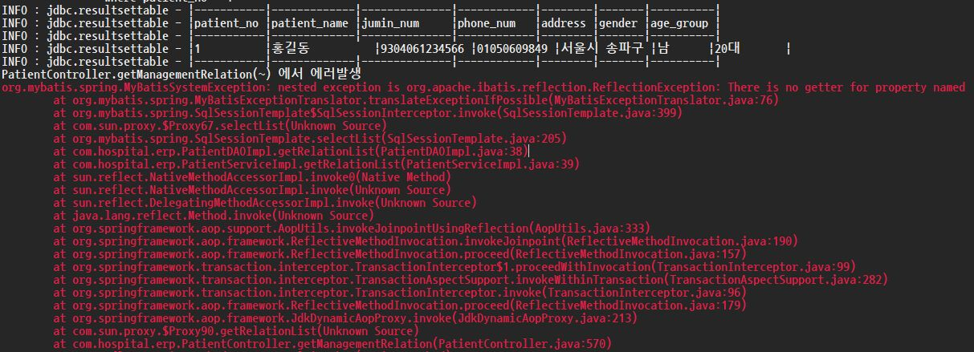
PART 1
Trouble Shooting
주요 문제점 및 해결방안
Trouble
shooting
환자검색
보호자기록
번호 | 관계 | 이름 | 연락처
이름
홍길동
생년
번호
이름 | 성별 | 생년 | 주소
홍길동 | x
홍길동 | Y
홍길동 | b
1
환자검색을 하고 환자를 눌렀을 때 보호자기록을 제대로 가져오지 못했다.
Exception) There is no getter for property named 'patient_no' in 'class java.lang.String'
Solution
Mybatis에서 ParameterType=“String”일때 매개변수를 가져오는 방식이 getter인데 단일 자료형인 String에서는 getter가 존재하지 않으므로 생긴 Exception이다. 매개변수를 ParseInt를 통해 int형으로 바꿔서 해결 하였다.

Slide 75
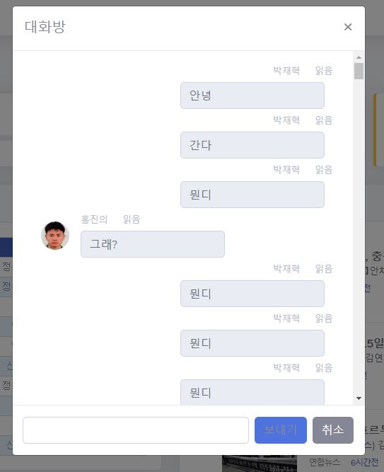
PART 1
Trouble Shooting
주요 문제점 및 해결방안
Trouble
shooting
2
대화방의 내용을 Ajax로 가져와서 뿌려준 후 스크롤을 내리는 함수가 작동하지 않았다.
원인 : Ajax로 DB에서 가져온 데이터가 화면에 표시되기 전에 스크롤 함수가 작동하여서 생긴 문제이다.
비동기 방식이기 때문에 DB에서 데이터를 받은 후 함수를 호출만 할 뿐 순서대로 진행되지않는다.
Solution)
DB에서 가져온 데이터가 다 뿌려준 후에 스크롤 함수가 작동할 수 있도록 약간의 시간을 지연시켜 주었다.

Slide 76
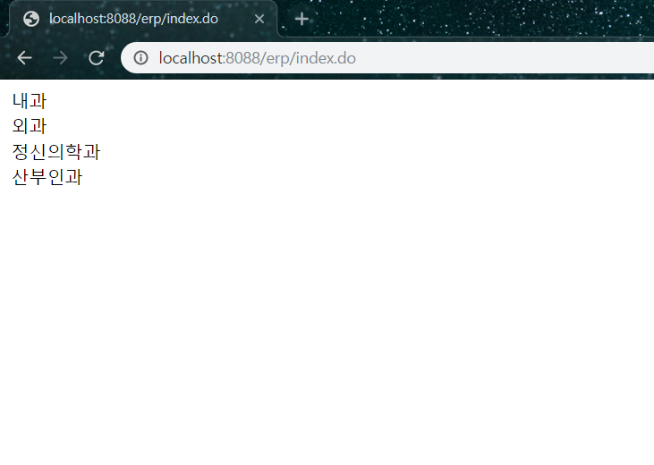
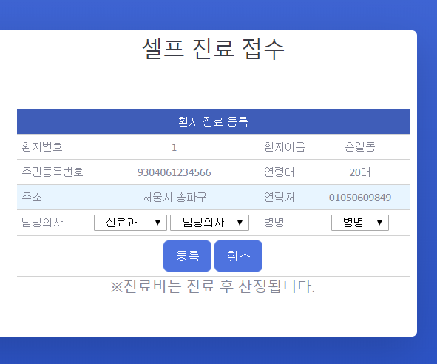
PART 1
Trouble Shooting
주요 문제점 및 해결방안
Trouble
shooting
Fail
Success
셀프 진료 접수 등록을 할 때 진료 접수 화면이 나오지 않고 페이지 이동 한 후 부서명 목록이 뜬다
3
Exception) AJAX로 가져온 HTML이 삽입되지 않고 페이지 전체에 덮어서 실행된다.
Solution)
AJAX로 리턴 받은 HTML 안에 있는 script 코드인 document.write 함수가 현재 있는 HTML문서의 내용을 밀어내고 새롭게 쓰기 때문에 제대로 화면 표시가 이루어 지지 않았다.
그래서 반환 받은 HTML 문서 속 document.write 함수를 삭제 하고 다른 방식을 사용 하여 해결함.

Slide 77
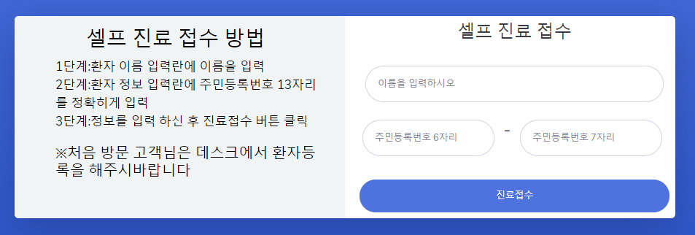
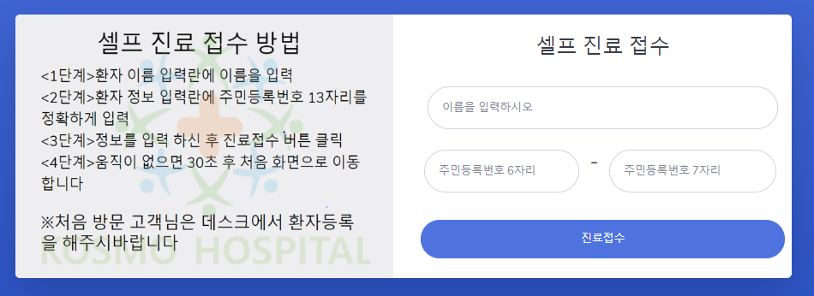

PART 1
Trouble Shooting
주요 문제점 및 해결방안
Trouble
shooting
Before
After
4
셀프 진료 접수에 어려움이 있는 사용자를 생각하지 않고 화면을 구성하였다.
문제점) 셀프 진료 접수를 처음 이용하는 사용자들을 위한 사용 설명이 없다.
Solution)
필요한 이미지는 다른 곳에 배치하고 사용자들을 위한 설명을 진료 접수 창 옆에 구성하였다.

Slide 78
05
프로젝트 후기

Slide 79
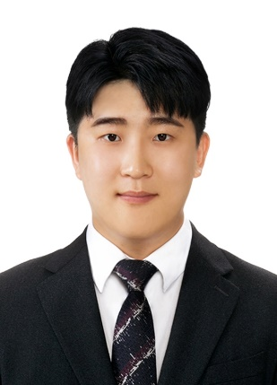
PART 3
Comment
프로젝트 후기
종점
IMG
박 재 혁
팀장으로 맡게 된 팀 프로젝트에서 사람들과 소통하며 원하는 기능을 구현하고 문제를 해결하면서 부족했던 부분을 채울 수 있었습니다.
학부생 시절에는 보지 못했던 것을 느꼈습니다. Table의 규모가 작았던 학부시절의 프로젝트와는 다르게, 제대로 되지 않은 소프트웨어 공학 설계 때문에 몇 번이고 DB Table의 구조를 수정하여야 했고, 화면설계가 잘못 되어 여러 번 수정을 거쳐야 했습니다.
또한, DB의 확장성과 참조 무결성, 갱신이상, 업데이트이상, 삭제이상 등의 오류를 줄이기 위해서 제대로 된 정규화가 필요했습니다. 제대로 설계되지 않은 UI 때문에 기능상의 오류가 생기고 부족한 기능이 생겼으며, 불필요한 기능이 생겼습니다.
이러한 시행착오를 겪은 이번 프로젝트를 통하여 분석, 설계의 중요성을 깨달았습니다. 시간이 걸리더라도 제대로 된 분석, 설계를 하는 것은 되려 개발시간을 단축하고 노동의 효율성을 높일 수 있다는 것을 알았습니다.
어제보다 오늘이 오늘보다 내일이 더 발전하고, 더 생각하고, 좀 더 향상된 개발자가 될 수 있는 보람찬 기간이었습니다.
팀장

Slide 80
PART 3
Comment
프로젝트 후기
종점
IMG
홍 진 의
프로젝트 주제를 결정한 후, 프로젝트에 대한 계획, 분석 및 설계를 하면서 초기 분석 및 설계의 중요성을 깨닫게 되었습니다.
팀 회의를 하면서 충분히 검토하였다고 생각했지만 프로젝트가 진행되면서 테이블 설계의 문제, UI 배치 및 사용성의 문제점이 드러났습니다.
테이블의 정규화가 제대로 되어 있지 않아서 데이터의 value값이 코드 값이 아닌 문자열로 받아서 의도하지 않은 문자열이 들어 왔습니다.
UI의 화면 구성도 사용자에게 초점을 맞추어 구성했다고 생각했습니다.
그러나 프로젝트 진행 중 받은 피드백은 개발에 익숙한 개발자입장에서는 불편함을 못 느꼈지만 처음보는 사용자는 불편함을 느낄 수 있다는 말이었습니다. 피드백을 통하여 사용 설명에 대한 필요성을 느꼈습니다.
또한, 팀 단위로 프로젝트를 진행하다 보니 협업의 중요성과 다른 사람에게 부탁하는 일이 있다면 확실하게 전달해서 정확한 의사소통을 해야 했습니다.또 다른 프로젝트를 한다면 조금 더 효율적인 업무분담을 할 수 있을 것 입니다.
부 팀장

Slide 81
PART 3
Comment
프로젝트 후기
종점
IMG
백 철 호
처음 프로젝트에 참여하면서 걱정 반 기대 반 이였습니다.
팀에서 팀원으로써 제 역할을 잘 수행 할 수 있을까 라는 걱정과 새로운 무언가를 만드는 것에 대해서 기대하였습니다.
먼저 회의를 통해 ID 구상을 하면서 역할 분담을 하였고 UI 설계 하면서 JavaScript로 유효성 검사를 하며 테스트를 하였는데
아직 프로그램 언어가 낯설어서 인지 제 생각대로 잘 되지 않았습니다. 잘 안될 때 마다 팀장과 부팀장이 잘 도와 주었고
옆에 있는 팀원 또한 부족한 부분을 채워 주었습니다.
여러가지 시행 착오를 겪으면서 인내심과 끈기와 집중력이 많이 필요하다고 생각 하였으며 이번 계기를 통해서
개발자로서 한단계 더 발전 할 수 있는 계기가 생겨 좋은 경험이 되었습니다.
팀원

Slide 82
PART 3
Comment
프로젝트 후기
종점
IMG
방 승 림
프로젝트를 하게 되면서 정말 값진 경험을 얻었다고 생각합니다.
역할분담부터 시작해서 개발하는 과정까지 팀장, 팀원들과 수 많은 소통과 협업이 필요했으며, 소통과 협업하는 과정에서 배려와 인내는 어떠한 팀 또는 조직 활동에 있어서 가장 중요한 역할은 한다는 것을 다시 한번 느꼈습니다.
또한 역할분담을 통해 받은 화면UI구성과 직원 근무표를 Java script를 통해 직접 구현해보고, SQL Gate를 사용하여 많은 데이터를 입력, 연동하고 테스트하는 과정에서 많은 에러들을 겪었습니다. 이러한 과정에서 개발이라는 것은 높은 집중력과 끈기가 필요하다는 것을 몸소 느낄 수 있었고, 좀 더 인내와 끈기를 기를 수 있었던 좋은 기회이자 더욱 발전할 수 있는 계기가 되었다고 생각합니다.
팀원

Slide 83

PART 3
Comment
프로젝트 후기
종점
최 진 우
UI화면에 갖춰진 태그의 사용 목적과
그 목적에 맞게 기능을 갖추는 것과
유효성체크를 구축할 때 정확성에 중점을 두었고
특히 유효성 체크 구축에 있어 이것이 정말 정확한 것인지에
많은 고뇌를 했던 것 같습니다.
또한 테이블에 정확한 데이터가 삽입되었는지
그렇지 않았다면 무엇이 문제였는 지부터 문제 해결까지의 과정들이
실력 성장에 많은 도움이 되었던 것 같습니다
또한 정확성에 대해 팀원들과 팀장, 부 팀장에게 물어보면서
다양한 교류가 있어 새로운 발견과 깨달음을 얻었습니다.
이번 계기로 좀 더 생각의 폭과 깊이가 넓어진 것 같습니다
팀원

Slide 84

종점
Question
&
Answer

Slide 85

THANK YOU
감사합니다

